Slide 1
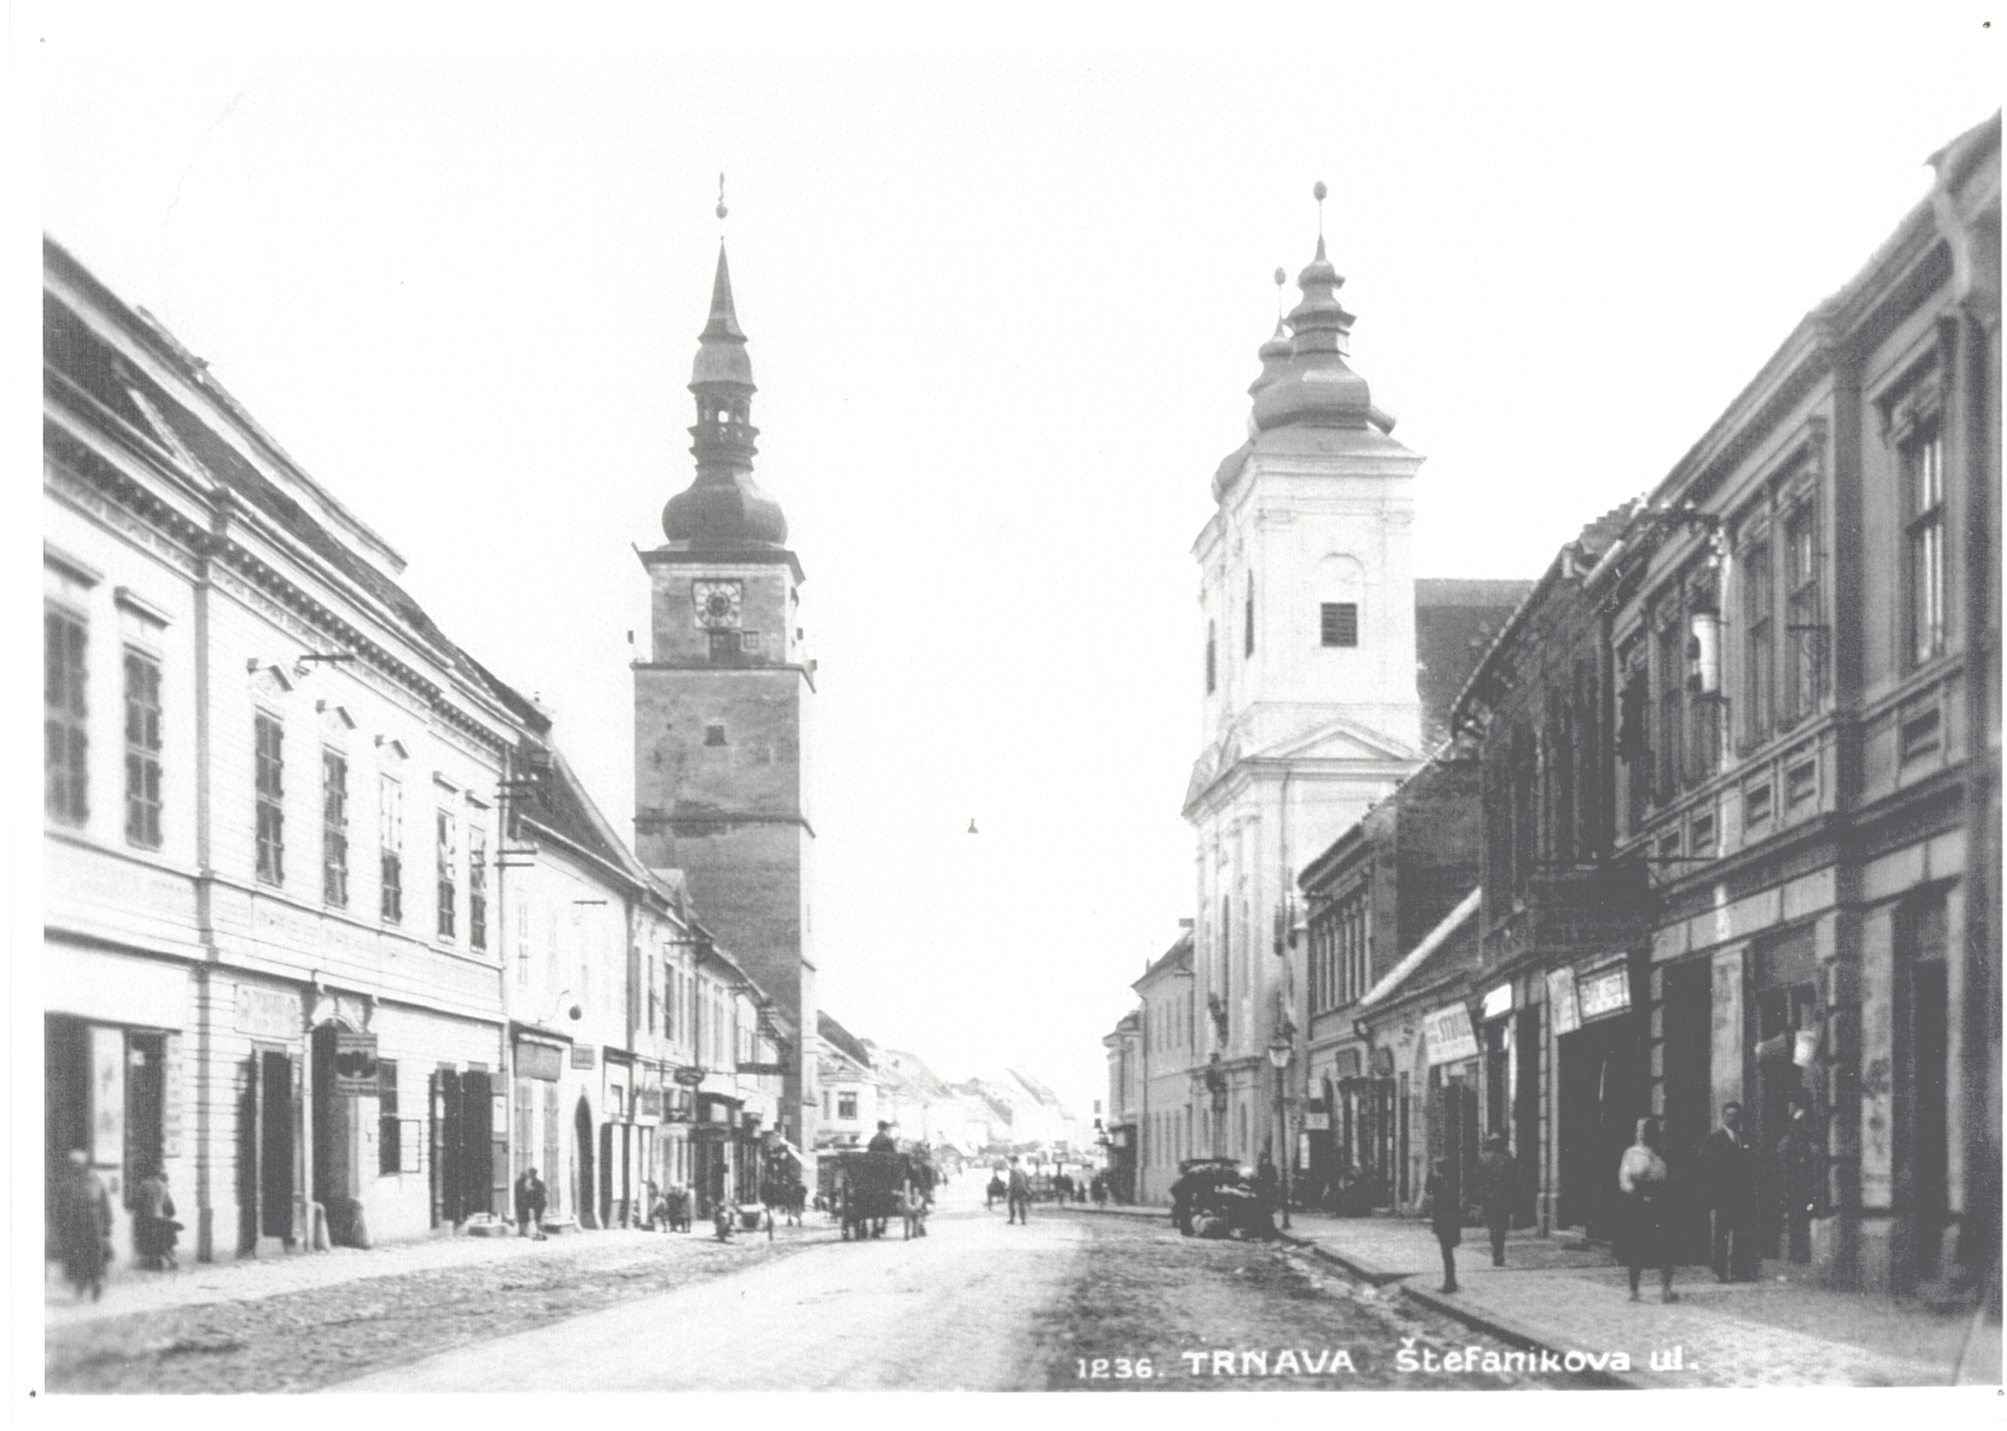
Od mestského k Štátnemu archívu v Trnave: stáročná cesta jednej archívnej inštitúcie
PhDr. Júlia Ragačová
Masarykova univerzita, Filozofická fakulta
Ústav pomocných věd historických a archivnictví
15. novembra 2016

Slide 2
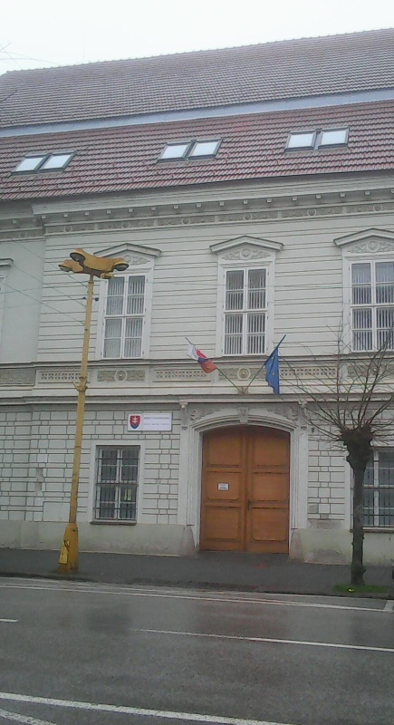
ŠTÁTNY ARCHÍV V TRNAVE
KONTAKTNÉ ÚDAJE: Adresa: Štefánikova 7, 917 38 Trnava, Slovenská republika Telefón: +421-33-551 11 80; +421-33-551 15 03 Fax: +421-33-551 15 03 E-mail: archiv.tt@minv.sk Webová stránka: http://www.minv.sk/?statny-archiv-trnava Služby pre verejnosť: pondelok – štvrtok 8:00-15:30 piatok – nestránkový deň, podávanie žiadostí, exkurzie
Nájdete nás aj na Facebooku!

Slide 3
Z histórie archívu
1951-1954 počiatky formovania okresných archívov v Hlohovci, Piešťanoch a Trnave 1960 vládne nariadenie č. 36/1960 Zb. o územnom členení štátu – zrušenie
okresov Hlohovec, Piešťany pričlenenie okresných archívov v Hlohovci a Piešťanoch k Okresnému archívu v Trnave, ako posledný pripojený aj Archív mesta Trnavy činnosť archívu v tomto období vymedzovali ustanovenia vládneho
nariadenia č. 29/1954 Zb. o archívnictve 1976 zmenený názov na Štátny okresný archív v Trnave
v dôsledku zákona č. 149/1975, plnenie úloh vyplývajúcich z tohto zákona realizoval archív na území okresov Trnava, Hlohovec a Piešťany
územná pôsobnosť archívu zostala zachovaná aj po zmene územného a správneho členenia v roku 1996, Štátny okresný archív (ŠOKA) v Trnave je
odborným zariadením Okresného úradu v Trnave

Slide 4
Z histórie archívu
2002 zákon č. 395/2002 Z. z. o archívoch a registratúrach a o doplnení niektorých zákonov – archív v Trnave pôsobil ako pobočka Štátneho archívu v Bratislave
posledná zmena nastala k 1.11.2015 – novela archívneho zákona, ktorá zaviedla novú sústavu štátnych archívov na Slovensku a definovala ich územnú pôsobnosť. Od 1. novembra 2015 pôsobí v Trnave štátny archív s regionálnou územnou pôsobnosťou a jedným pracoviskom v Skalici. Jeho územná pôsobnosť sa rozšírila na okresy Hlohovec, Piešťany, Trnava, Senica a Skalica
Štátny archív v Trnave sa v súčasnosti člení na dve oddelenia: oddelenie služieb verejnosti, oddelenie spracúvania archívnych dokumentov a jedno pracovisko: Archív Skalica. Má 15 zamestnancov – 11 (Trnava) a 4 (Skalica)

Slide 5
Z histórie archívu
Trnavský mestský archív – prvý údaj o fyzickom usporadúvaní pochádza z roku 1724
Od roku 1750 má Trnava popri notárovi a vicenotárovi už aj registrátorov
registrátor Ignác Hlinický v roku 1803 predložil mestu prvú archívnu pomôcku – inventár
nadviazal na neho Matej Urszényi, v službách mesta takmer 40 rokov, mal usporiadať archív mesta, jeho tri elenchy sa používajú dodnes pri vyhľadávaní archívnych dokumentov
ďalší archivári pôsobiaci v službách mesta: Dr. Elemír Boreczký (1909-1910), prof. Jozef Mazúr (1943-1954), prof. Jozef Šimončič (1954-1992) – autor doteraz jediného tlačou vydaného sprievodcu po fondoch a zbierkach archívu (1978), ktorý slúži bádateľom i nám archivárom dodnes, PhDr. Anna Dunajská (1992 - 31.102015), PhDr. Júlia Ragačová (od 1.11.2015 – doteraz)

Slide 6
Umiestnenie archívu
pôvodne bol mestský archív Trnavy uložený na druhom poschodí radnice, odtiaľ v roku 1919 uložený „ako nepotrebný materiál“ do bývalej mestskej kaplnky vo dvore na radnici a do podkrovnej miestnosti (časť materiálu zničená vlhkosťou)
1960 archívne fondy uložené až na ôsmych rôznych miestach v troch mestách (Trnava, Piešťany, Hlohovec)
archívne dokumenty Magistrátu mesta Trnavy opustili prvýkrát v dejinách mesta radnicu až v auguste 1967, keď sa archív presťahoval do budovy bývalého jezuitského kláštora v Trnave
na základe zákona č. 298/1990 Zb. o úprave niektorých majetkových vzťahov rehoľných rádov a kongregácií objekt kláštora vrátený pôvodnému vlastníkovi – Spoločnosti Ježišovej v Trnave

Slide 7
Umiestnenie archívu
90. roky 20. storočia – hľadanie budovy, úvahy o výstavbe účelovej budovy pre archív na sídlisku Družba v Trnave, kvôli finančnej náročnosti stroskotali
od roku 2002 sídli archív v centre mesta na Štefánikovej ulici v objekte meštianskeho domu, ktorý prešiel kompletnou rekonštrukciou
Okresný úrad odkúpil tento objekt od mesta v roku 1996, následne sa vykonal pamiatkový výskum, ten potvrdil, že ide o stredoveký objekt, je zapísaný v Ústrednom zozname kultúrnych pamiatok
pri rekonštrukcii došlo pravdepodobne k pochybeniam, pretože sa začali prejavovať už pred niekoľkými rokmi problémy napr. so statikou a vlhkosťou (rôzne druhy plesní), rekonštrukcia nebola celkom dokončená (napr. neboli dobudované inšpekčné izby) v dôsledku nedostatku finančných prostriedkov

Slide 8
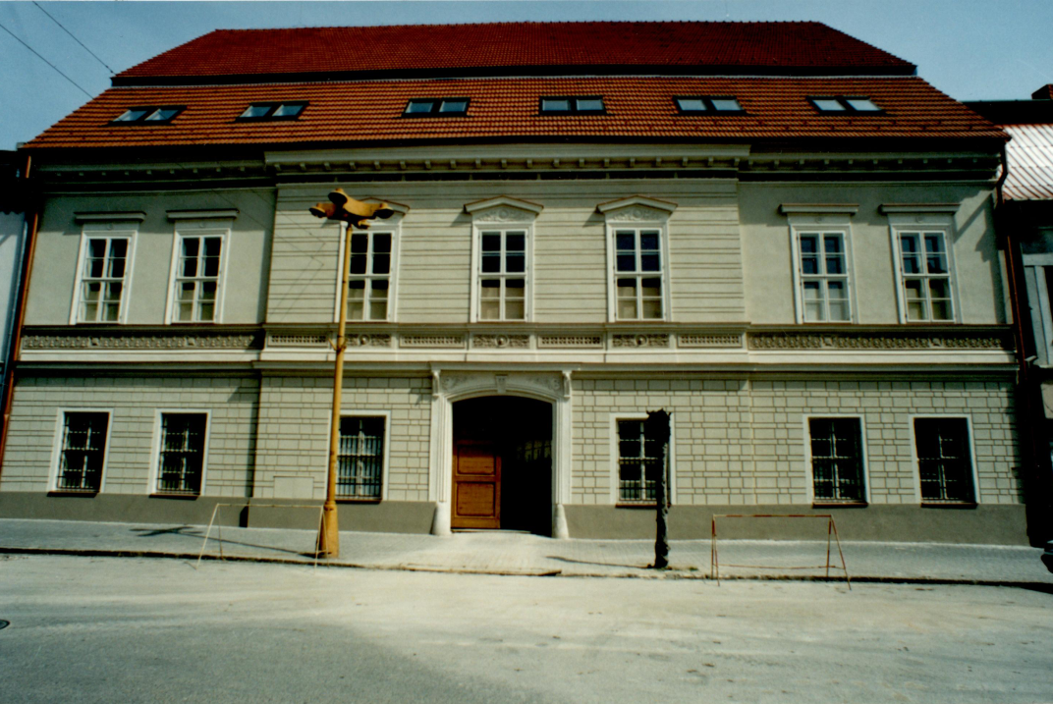
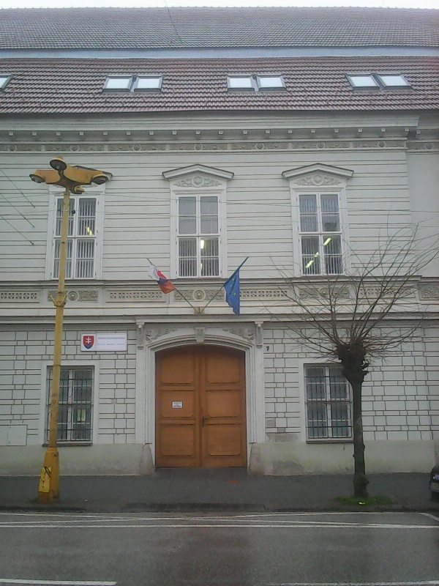
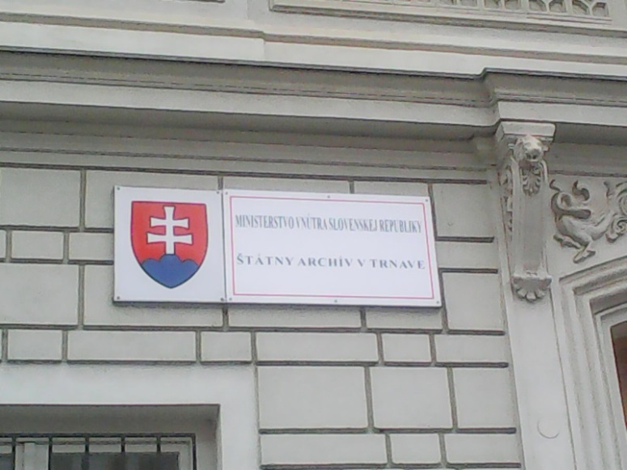
Umiestnenie archívu

Slide 9
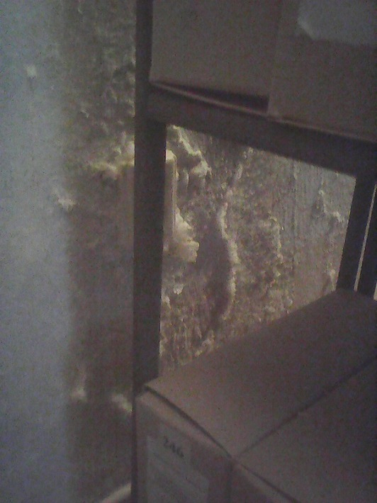
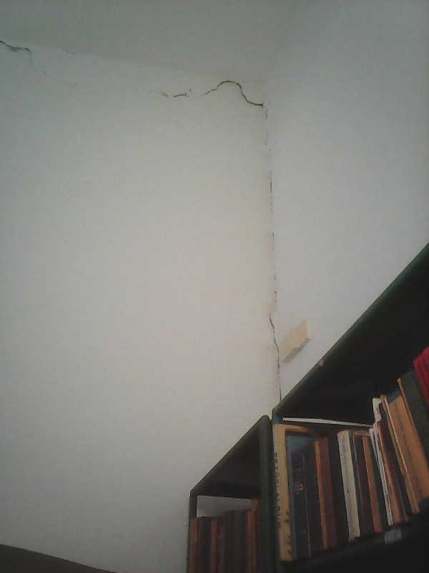
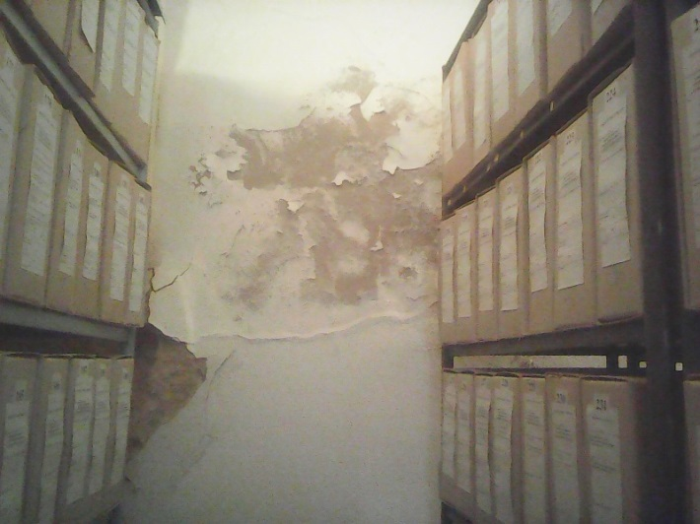
Umiestnenie archívu

Slide 10
Archívne fondy a zbierky
Štátny archív v Trnave uchováva a spravuje 857 archívnych fondov a zbierok (stav k 31.12.2015) v rozsahu 5123,80 bm
dokumenty pochádzajúce z činnosti úradov miestnej štátnej správy a obecnej samosprávy, orgánov justície, miestnych podnikov, družstevných organizácií, politických strán a spoločenských organizácií, dokumenty z oblasti kultúry a školstva, zdravotníctva a sociálnej starostlivosti, náboženských organizácií, písomnosti cechov, spolkov a záujmových organizácií, osobné fondy a zbierky, ktoré sa viažu na územie terajších okresov Hlohovec, Piešťany a Trnava
do marca 2017 prebehne delimitácia AF/AZ zo Štátneho archívu v Bratislave, ktoré z hľadiska územnej pôsobnosti patria do Štátneho archívu v Trnave (napr. Slúžnovský úrad v Trnave, fondy žandárskych staníc, väzníc, fondy úverových družstiev, miestnych ľudových súdov, Divadlo pre deti a mládež v Trnave, Mestský delegovaný okresný súd v Trnave atď.)
historicky najcennejší a najväčší je fond Magistrát mesta Trnavy (1238 - 1922), najviac vyhľadávaný bádateľmi zo Slovenska i zahraničia

Slide 11
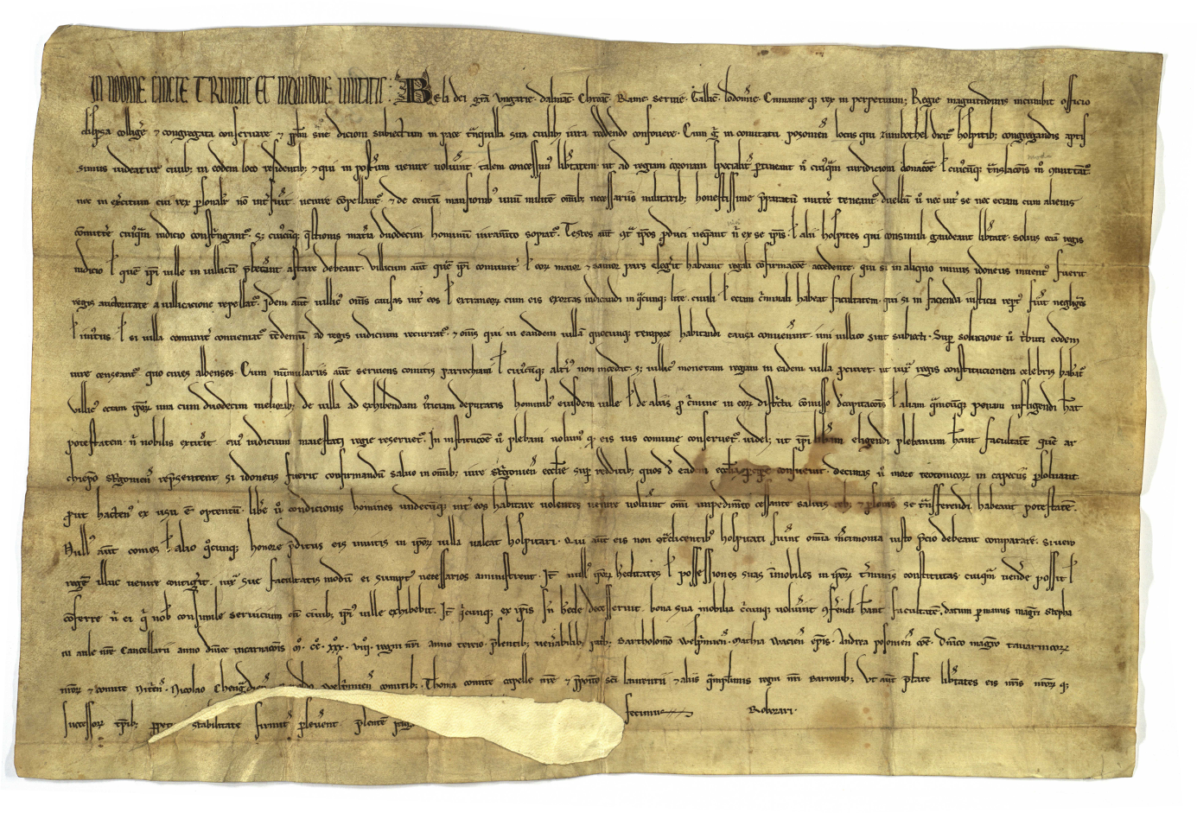
Listina uhorského kráľa Bela IV. Z roku 1238, ktorou udeľuje Trnave výsady slobodného kráľovského mesta
Najstaršia zachovaná výsadná listina slobodného kráľovského mesta na území Slovenska. V listine sa Trnava uvádza ako Zumbothel (druhý riadok listiny). Chýba zlatá bula, ktorou bola potvrdená.

Slide 12
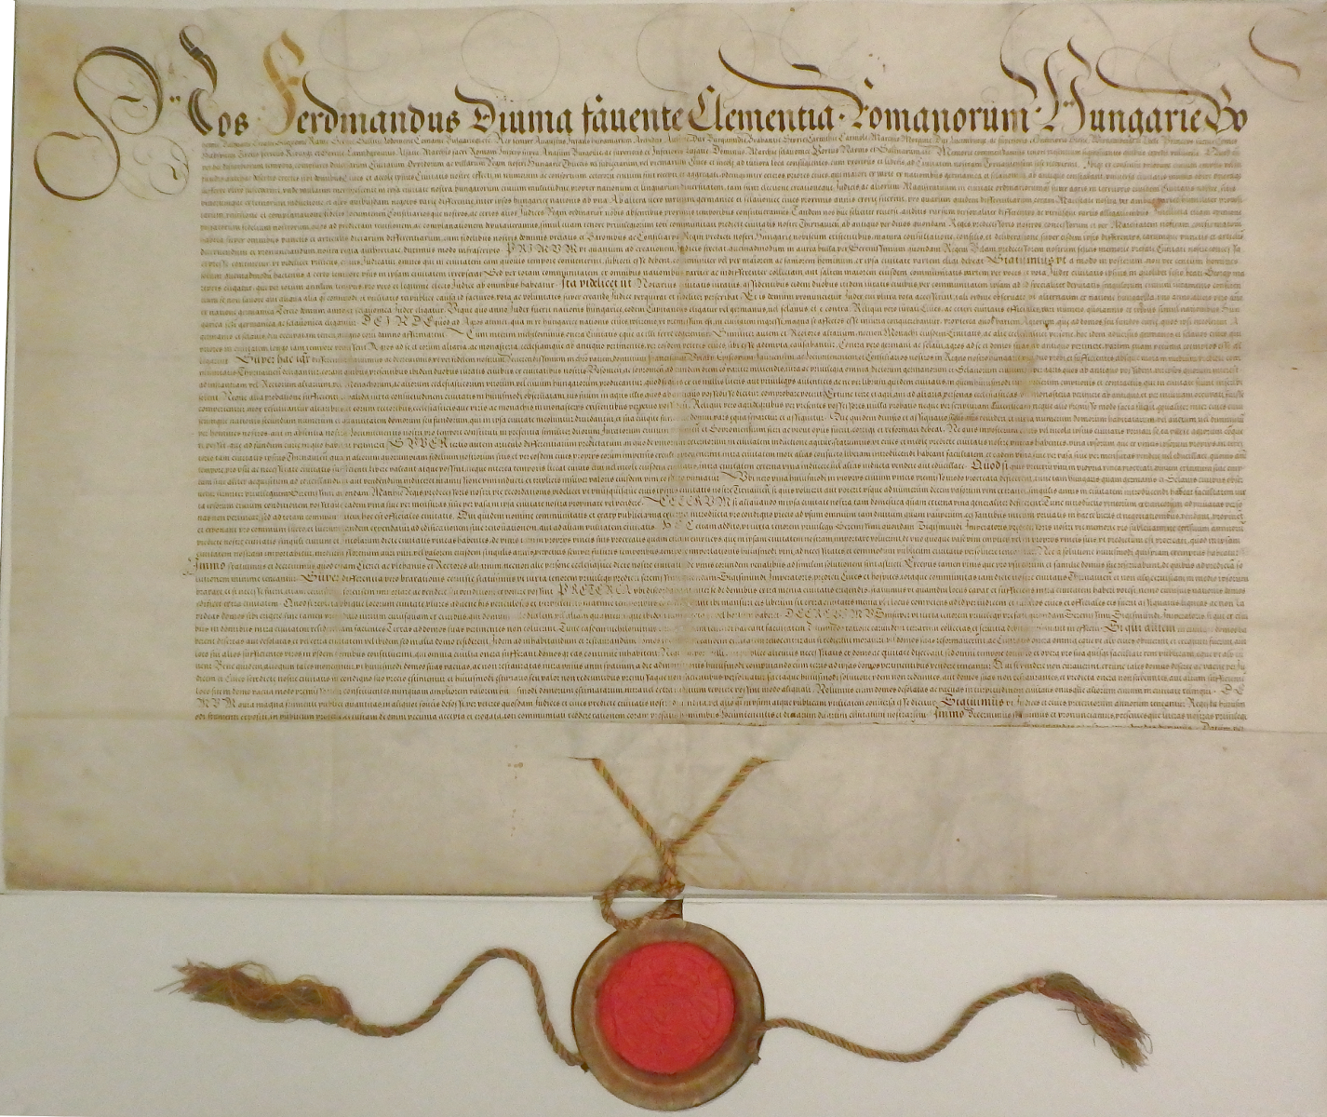
Listina cisára Ferdinanda I. z roku 1551
Zakotvila zásadu, podľa ktorej boli všetky tri národnosti v Trnave – Nemci, Slováci a Maďari – rovnoprávne a mali mať v správnych orgánoch tretinové paritné zastúpenie.

Slide 13
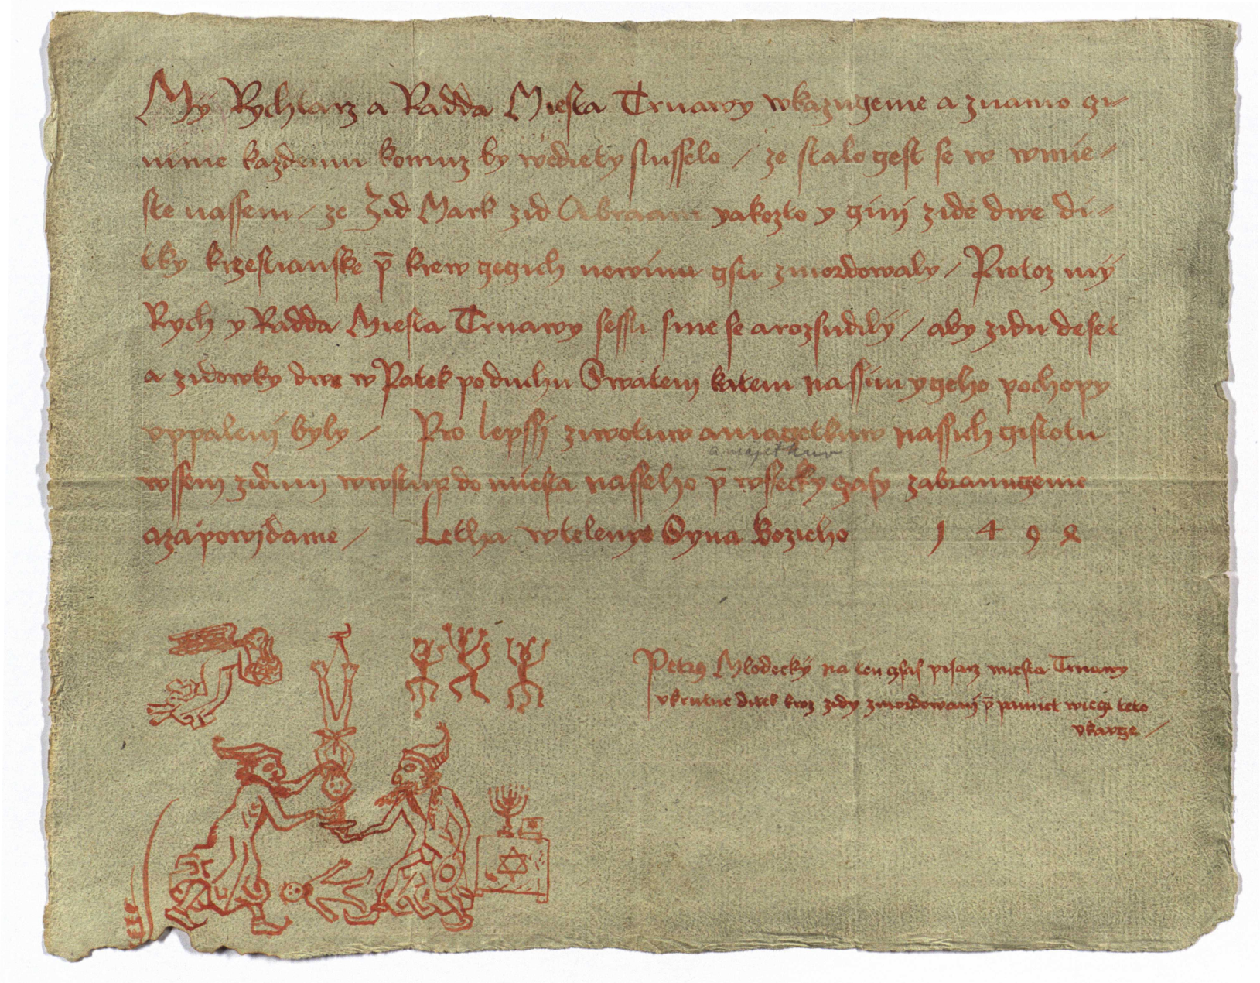
Záznam trnavského richtára a mestskej rady hlásiaci sa do roku 1494 - falzum
Ide o slovensky písaný záznam trnavského richtára a mestskej rady, v ktorom oznamujú, že Židia zabili v meste 2 kresťanské deti. Preto richtár a rada odsúdili 10 Židov a 2 Židovky na smrť upálením a zakázali všetkým Židom vstup do mesta na večné časy. Rituálna vražda vyobrazená.

Slide 14
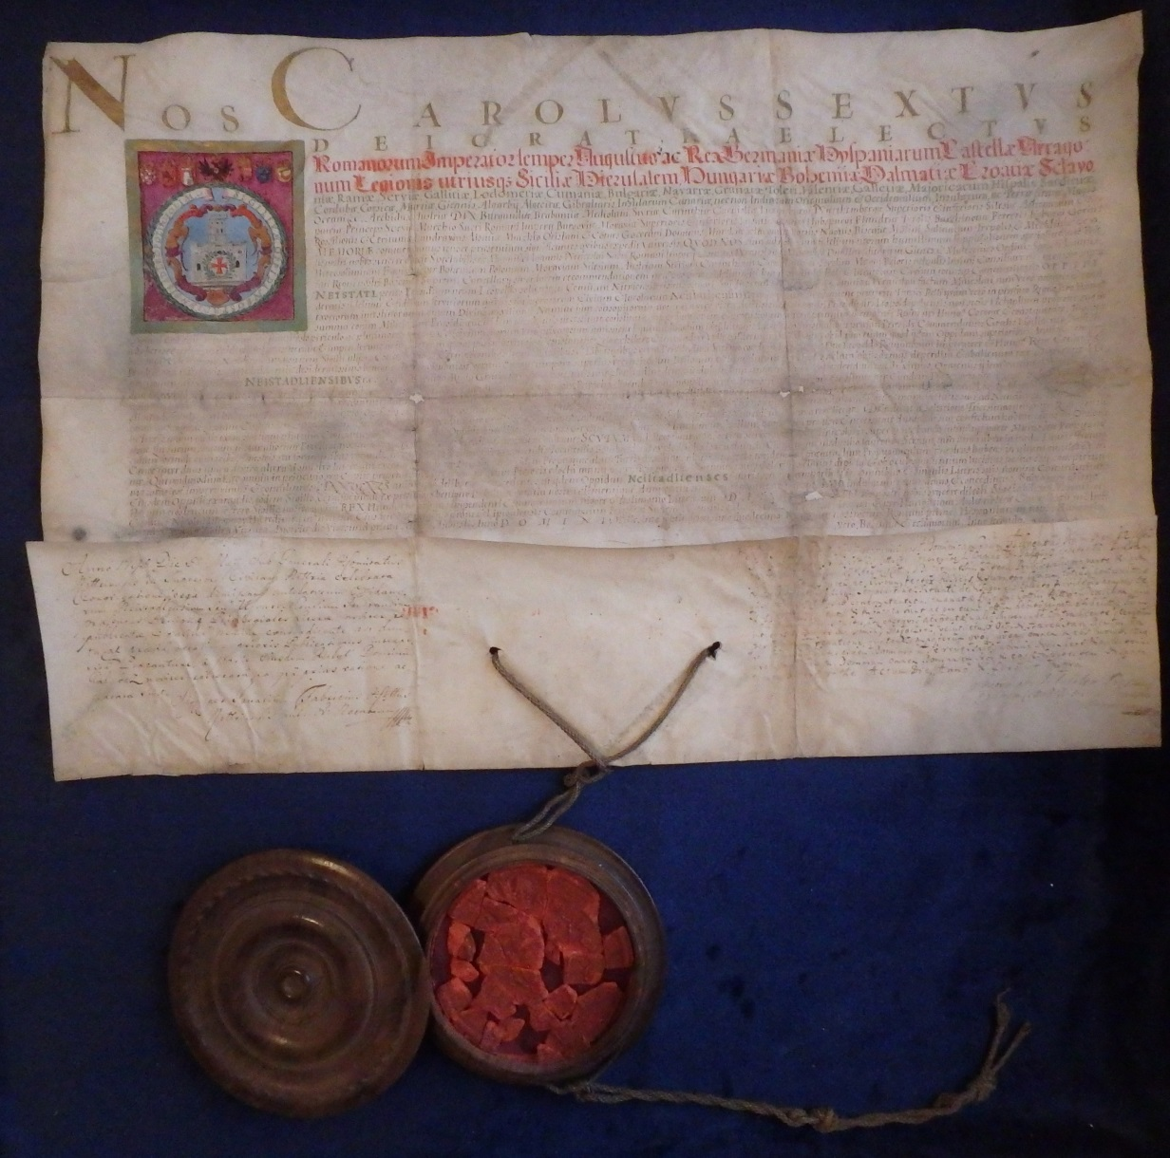
Erbová listina vydaná panovníkom Karolom VI. pre Leopoldov z 21.08.1712
Na základe tejto listiny získalo mestečko Leopoldov právo používať erb a pečať. Panovník odmenil zásluhy Leopoldova v tureckých vojnách.

Slide 15
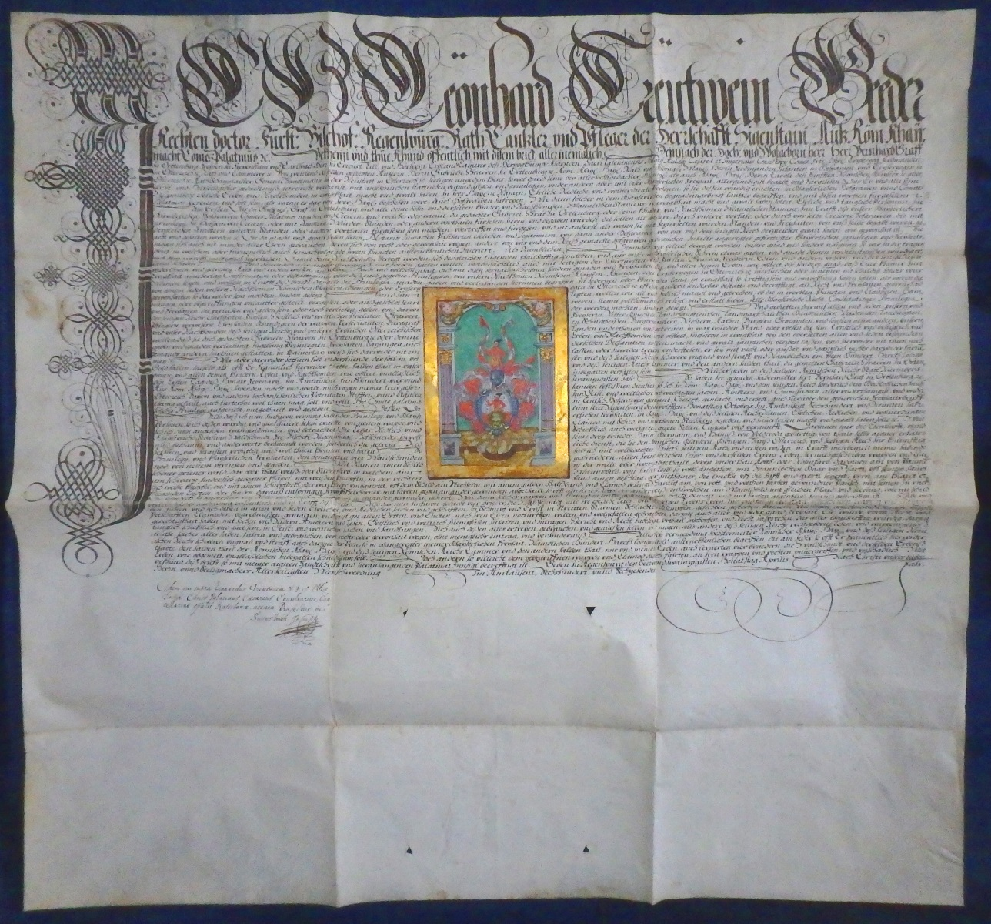
Potvrdenie privilégia pre grófa Bernharda z Ortenburgu z 26.04.1616

Slide 16
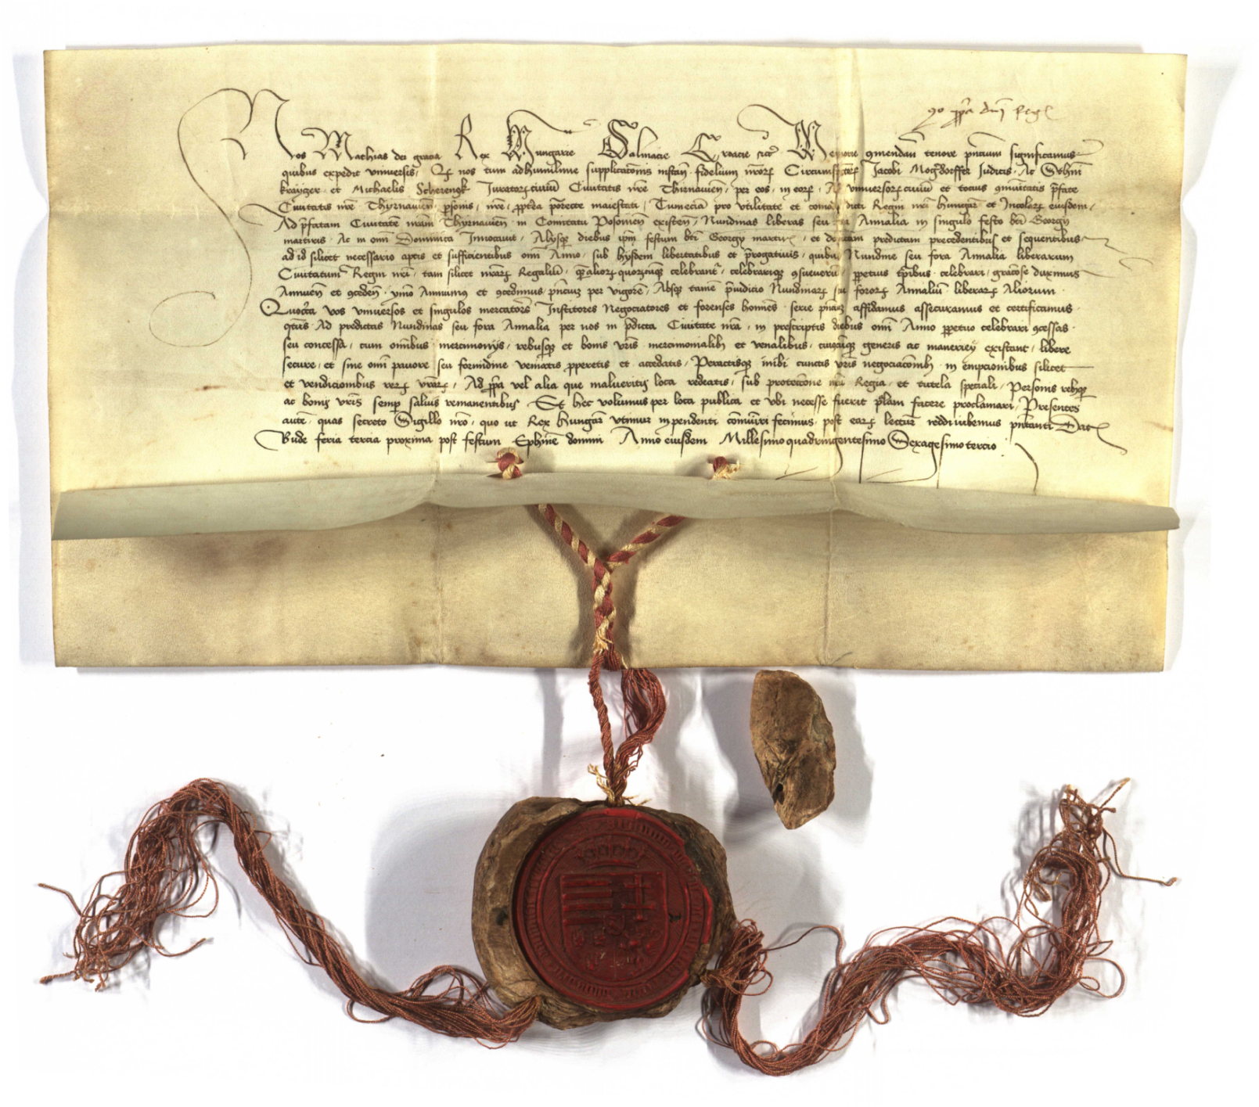
Povolenie dvoch nových jarmokov od Kráľa Mateja Korvína pre Trnavu
11.01.1463

Slide 17
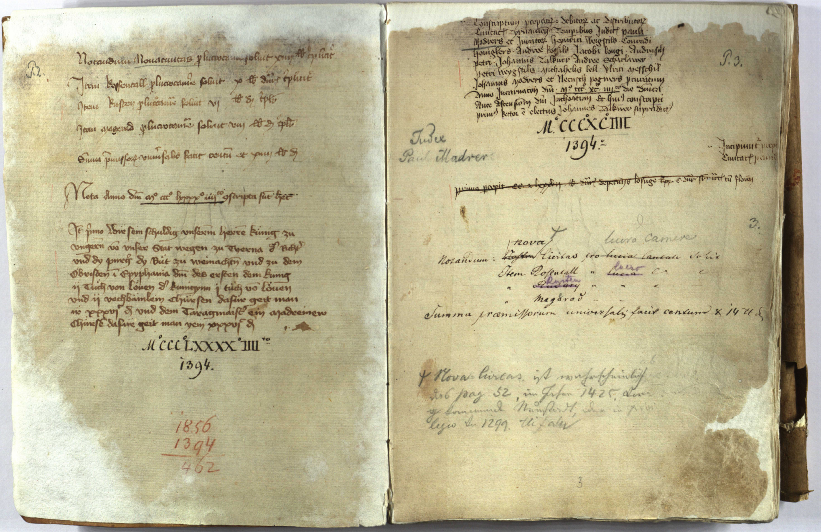
Úvod do knihy príjmov a výdavkov mesta Trnava z rokov 1394 – 1530

Slide 18
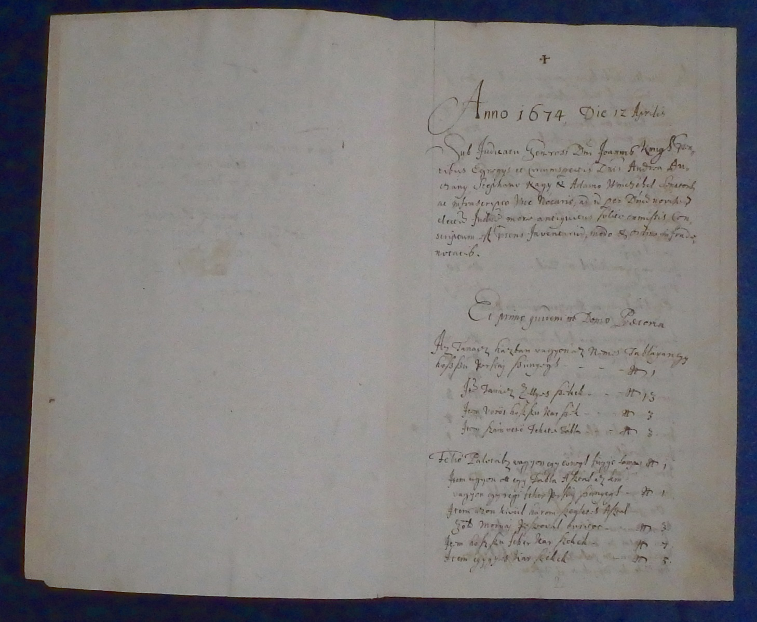
Inventár majetku mesta Trnava (1674-1734)
Opisuje vnútorné zariadenie radnice (napr. biely perzský koberec, 13 lyžičiek signovaných mestským znakom, pozlátená mosadzná hviezda i pozlátená guľa, ktoré spadli z mestskej veže. Inventár je vzácny, pretože sú v ňom zapísané aj veci, ktoré v roku 1683 ukradli vojaci Imricha Tökölyho na radnici.

Slide 19
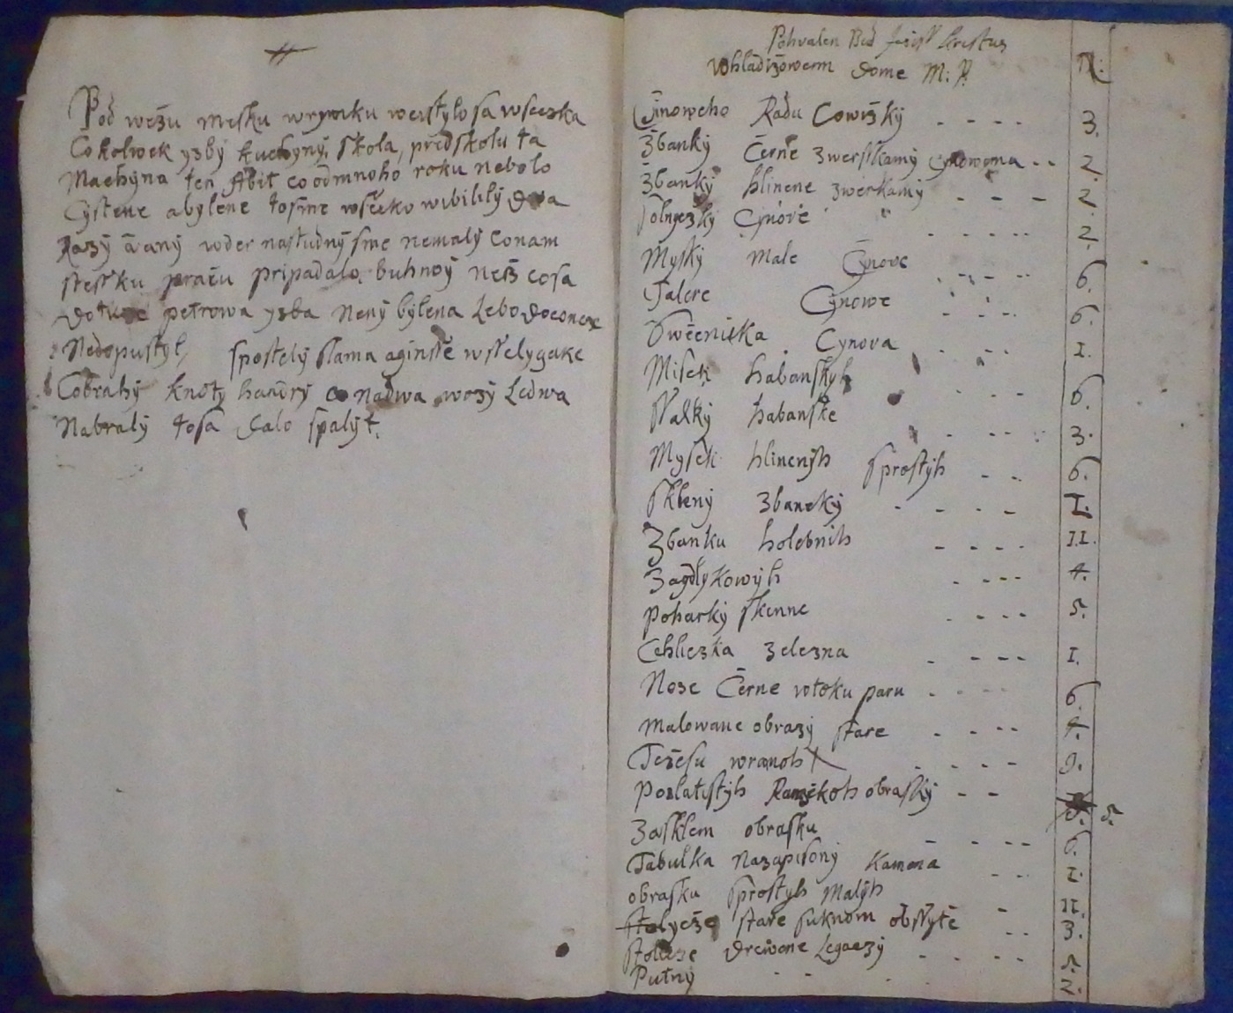
Inventár hnuteľných vecí nachádzajúcich sa v domoch ľudí nakazených morom
z roku 1739
Inventár je písaný po slovensky a presne podľa ulíc v meste a podrobne po jednotlivých domoch nakazených osôb.

Slide 20
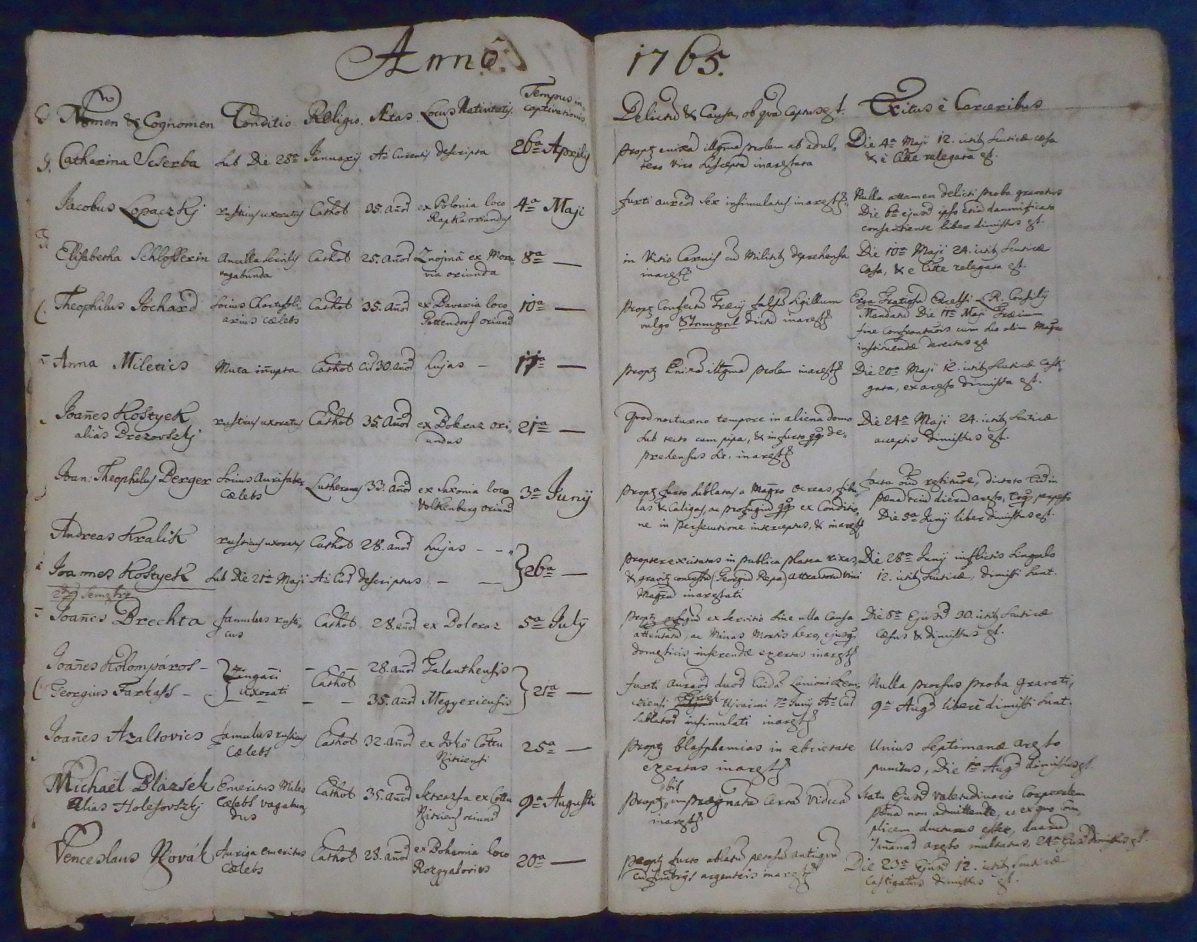
Súpis väzňov vo väzení mesta Trnava (1764-1775)
Právo Trnavy vykonávať súdnu moc sa spomína už v privilégiu z roku 1238. Občianskym a trestným sudcom mesta bol richtár, ktorý mal právo súdiť spory v akomkoľvek občianskom či trestnom konaní. O bezpečnosť mesta sa staral kapitán. Do jeho kompetencie spadal aj dozor nad mestským väzením. Záznamy o tom, akí ľudia boli väznení v mestskej väznici podávajú súpisy väzňov. Najstarší takýto súpis pochádza z roku 1759.

Slide 21
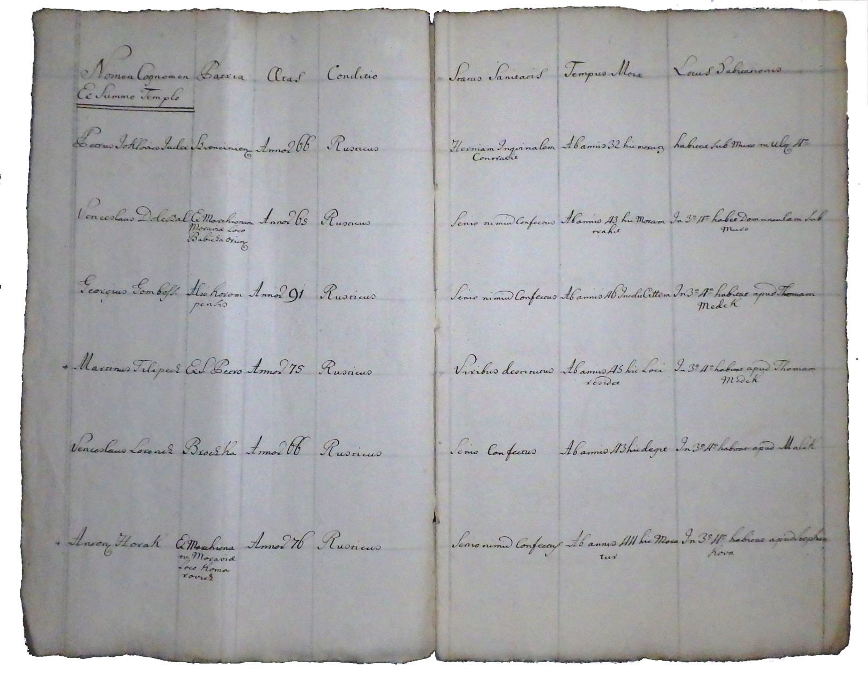
Súpis žobrákov v Trnave (03.09.1781)
Súpis vyniká dôkladnosťou, s akou bol vyhotovený – obsahuje mená 81 žobrákov, odkiaľ pochádzali, ich vek, spoločenské postavenie, zdravotný stav, ako dlho „sú na ulici“. Medzi žobrákmi boli rôzne spoločenské vrstvy – sedliaci z okolitého vidieka, mešťania i šľachtic.

Slide 22
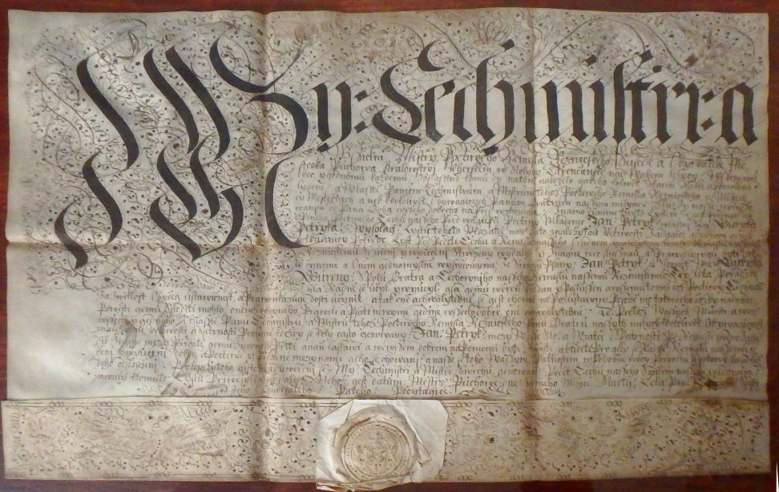
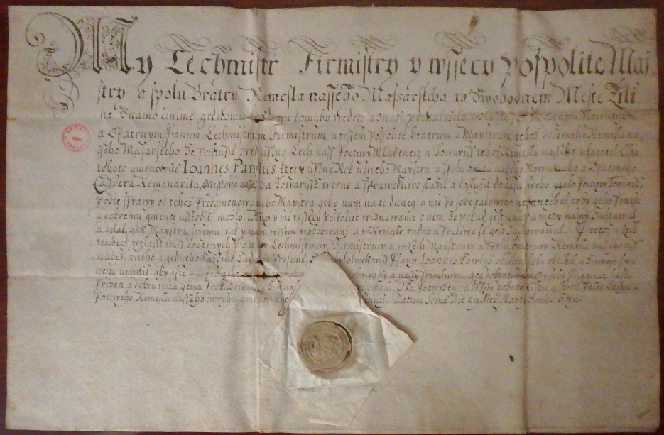
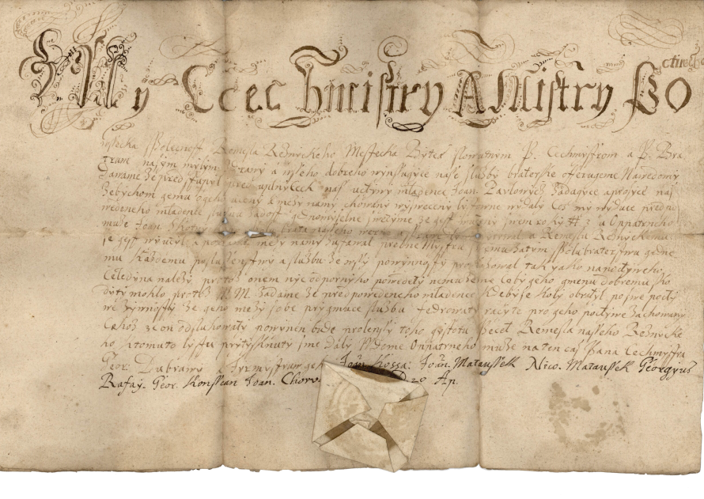
Výučné listy mäsiarov z 80. rokov 17. storočia
Ukážka zo zachovaných archívnych fondov cechov, ktoré patria k najčastejšie predkladanému archívnemu materiálu na štúdium v bádateľni.

Slide 23
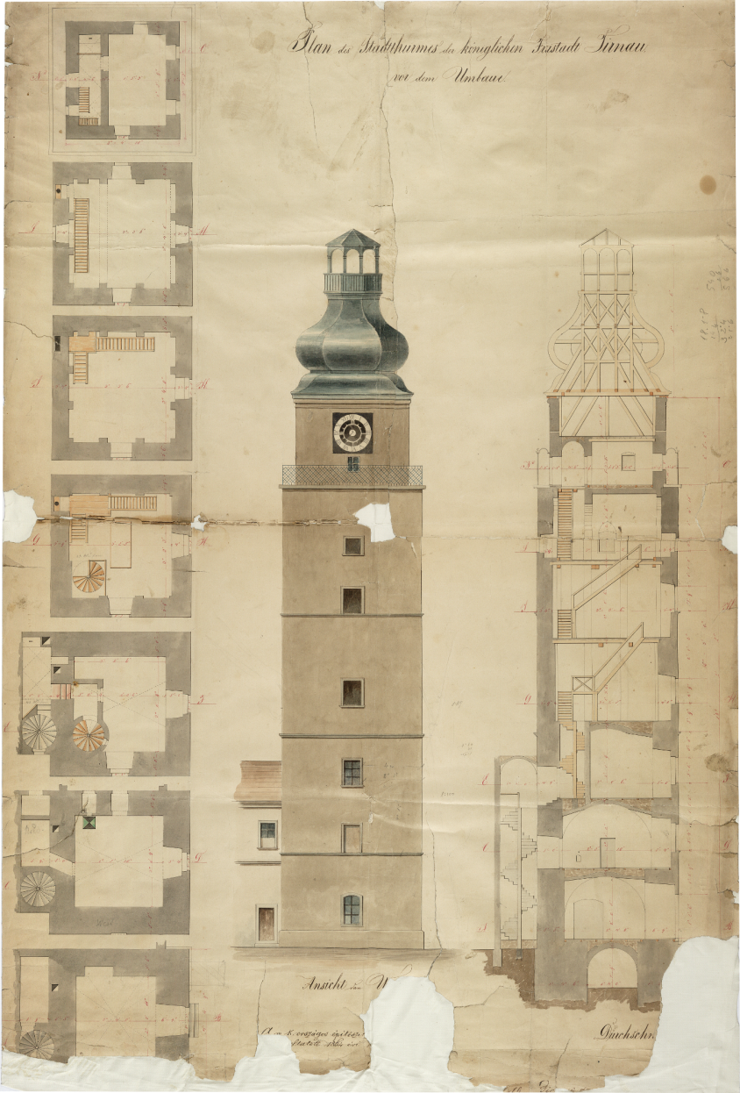
Plán mestskej veže v Trnave pred plánovanou prestavbou (1864)
Jednou z dominánt mesta Trnava je mestská veža, na ktorej v minulosti držala službu stráž. Počiatky výstavby veže siahajú do roku 1574. Práce prebiehali do roku 1600, keď bola dokončená ochodza na veži. Pri veľkých požiaroch mesta v rokoch 1666 a 1683 došlo k poškodeniu muriva a strechy veže. Postupne bola opäť obnovená. V rokoch 1864-1865 snahy o prestavbu veže v neogotickom štýle. Našťastie sa nerealizovali a veža si zachovala svoj renesančný charakter.

Slide 24
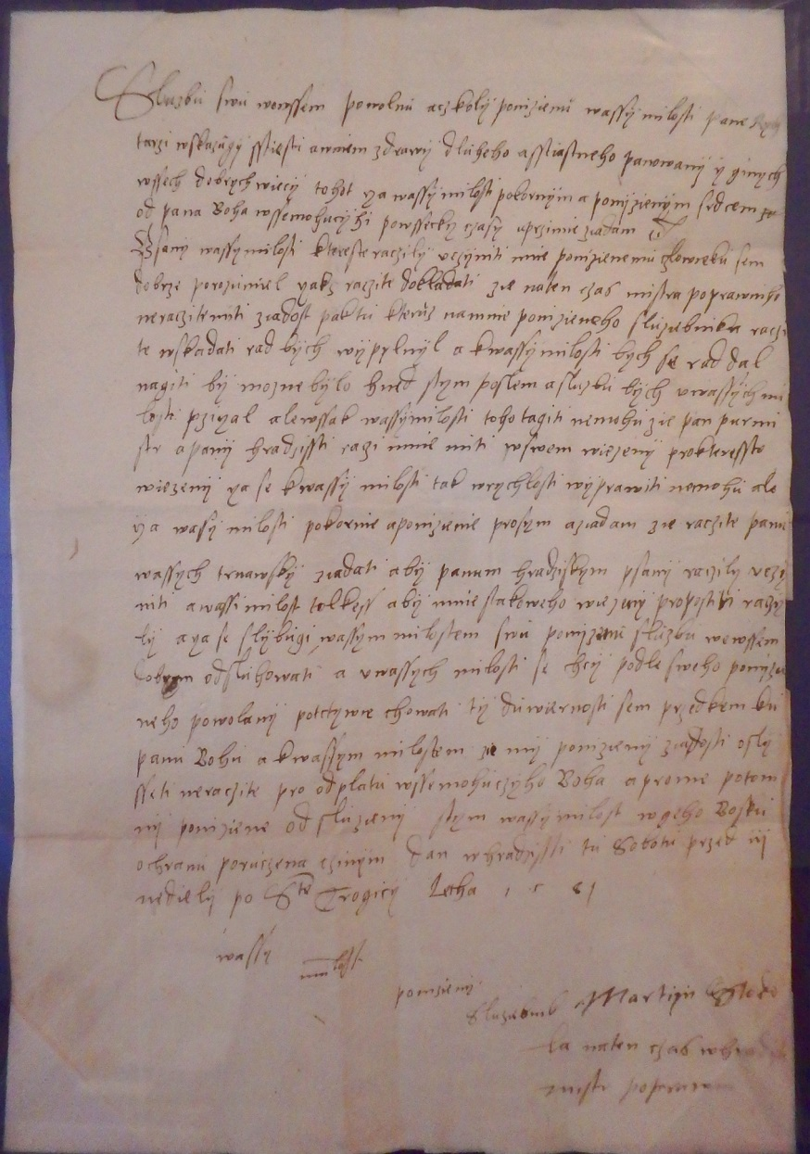
List Martina Stodolu, kata v Uherském Hradišti, mestu Trnava (10.06.1581)

Slide 25
Publikačná a kultúrno-osvetová činnosť archívu
intenzita závisela vždy od konkrétneho prístupu vedenia archívu
70. - 90. roky 20. storočia (za prof. Šimončiča) archív zorganizoval 21 vlastivedných seminárov, 36 vedeckých konferencií, zostavil a vydal niekoľko zborníkov, usporiadal niekoľko výstav, príprava I. zväzku dejín Trnavy v roku 1988, (623 strán!, v roku 2010 vyšlo 2. rozšírené vydanie), archív integrálna súčasť samotného mesta Trnavy a Trnavčanov
1992-2015 útlm aktivít, dôraz na dôsledné vybavovanie správnej agendy, archív = dokonalý úrad
od 1.11.2015 zmena, postupné otváranie archívu širokej verejnosti: exkurzie, Deň otvorených dverí (9.6.2016), spolupráca s mestom na projekte Potulky Malým Rímom, podujatie Trnava v 14. storočí – mesto stredoeurópskeho významu (10.11.2016), vedecká konferencia Od cechového majstra k živnostníkovi (22.-23.11.2016)

Slide 26
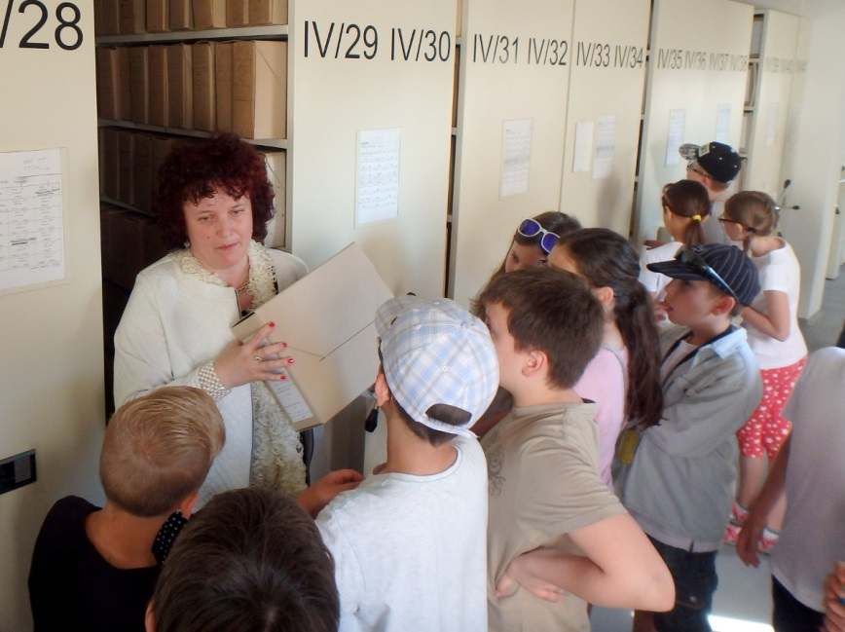
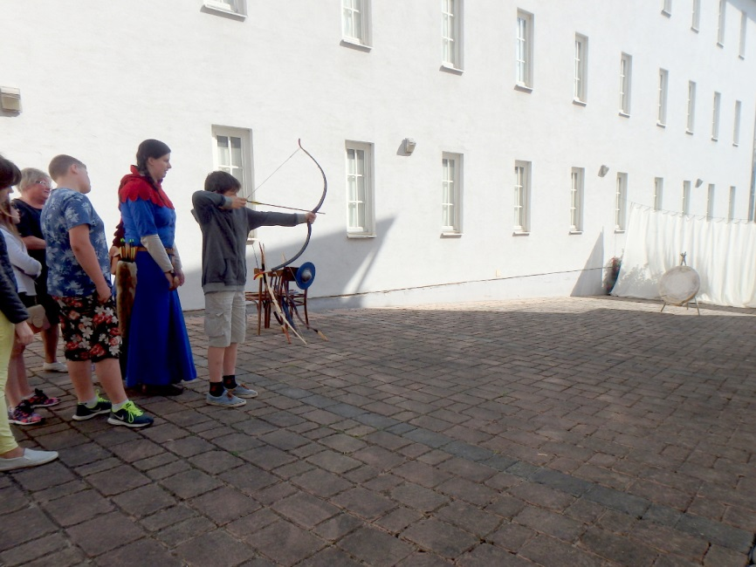
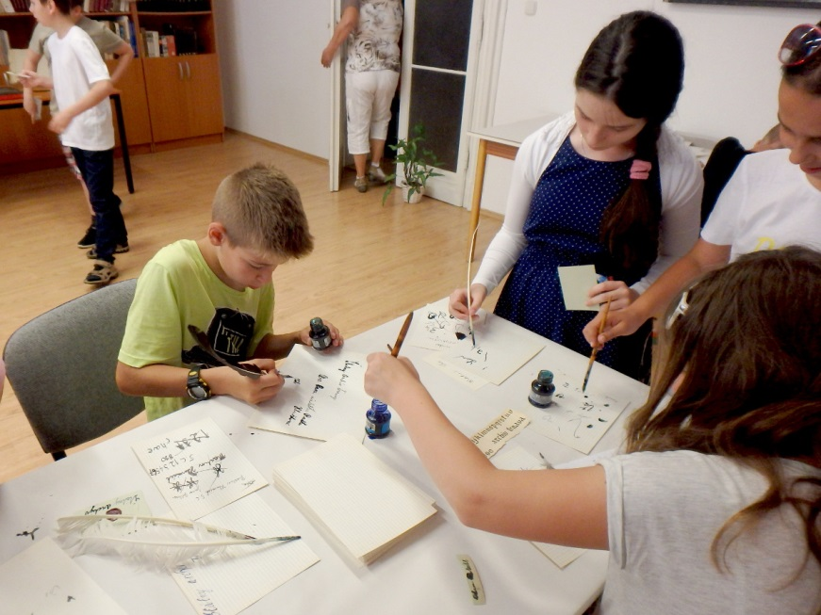
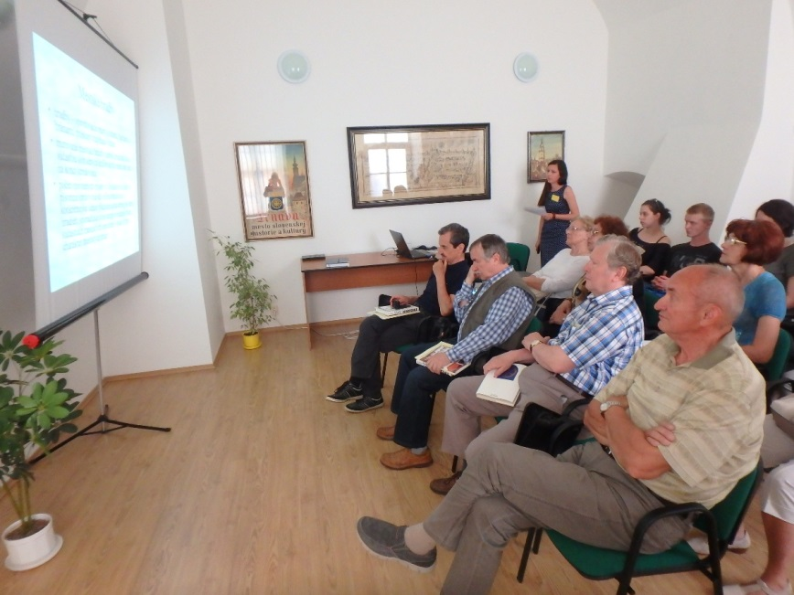
Deň otvorených dverí (9.6.2016)

Slide 27
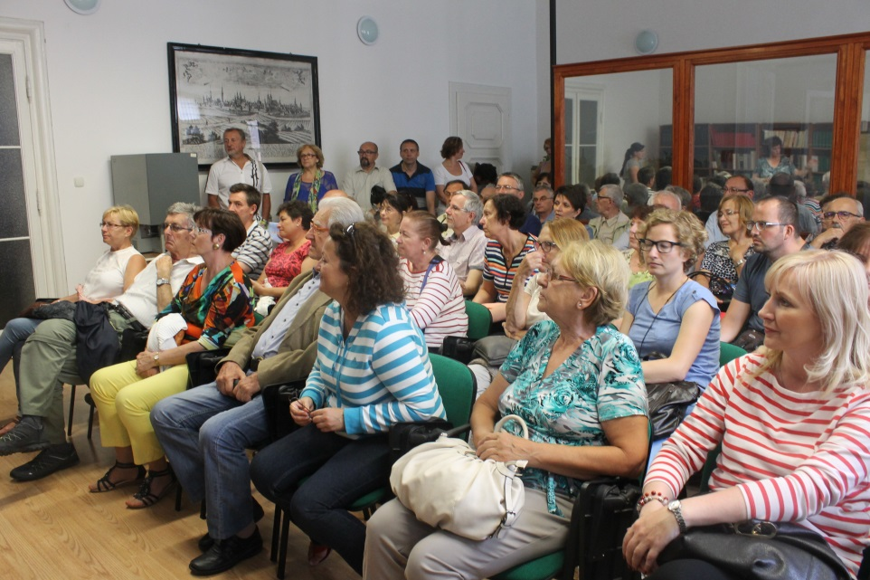
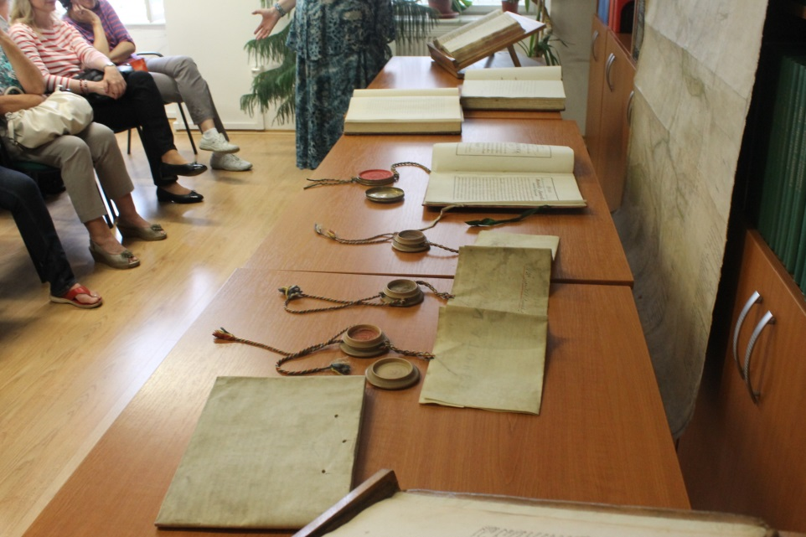
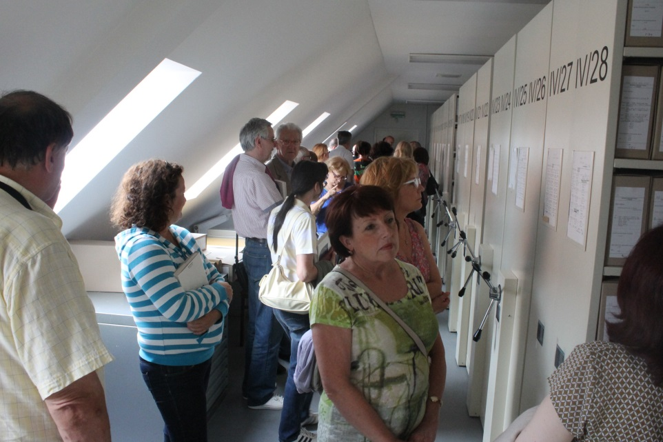
Potulky Malým Rímom (3.7. a 28.8.2016)
V rámci podujatia bolo možné zúčastniť sa návštevy Štátneho archívu v Trnave 3. júla a 28. augusta 2016.

Slide 28
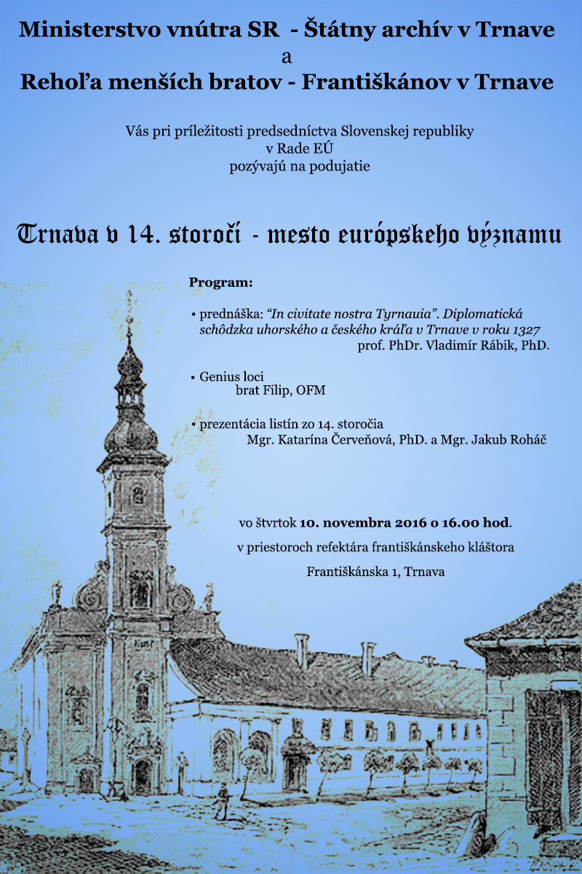
Trnava v 14. storočí – mesto európskeho významu

Slide 29
Od cechového majstra k živnostníkovi

Slide 30
Spracúvanie archívnych fondov, digitalizácia
v roku 2016 sa opätovne pristúpilo k spracúvaniu fondu Magistrát mesta Trnava
v zmysle metodického pokynu OAR MV SR podané 3 projekty spracovania a sprístupnenia časti archívneho fondu:
Magistrát mesta Trnava, Výsluchy (Inquisitiones) 1540-1851, rozsah: 36 škatúľ (4,32 bm)
Magistrát mesta Trnava, Missiles (listy adresované mestu) 1500-1850, rozsah: 304 škatúľ (36,48 bm)
Magistrát mesta Trnava, Procesy (Processualia) 1538-1851, rozsah: 129 škatúľ (15,48 bm)
vypracovaný inventár k fondu Spolok trnavských ostrostrelcov 1752 – 1891, rozsah: 1,54 bm
triedenie fondu ONV v Trnave II, finančný odbor 1966-1990, rozsah: 8 bm
Triedenie fondu ONV v Trnave II, odbor výstavby 1960-1990, rozsah: 20 bm

Slide 31
Spracúvanie archívnych fondov, digitalizácia
k systematickej digitalizácii sa prikročilo až v roku 2016, jedným z dôvodov bola absencia techniky (skenera)
na začiatku roka 2016 sa zdigitalizovali analytické archívne pomôcky z dôvodu ochrany značne poškodených starších inventárov a katalógov
v roku 2016 sa začalo s digitalizáciou AF Magistrát mesta Trnava, Missiles (listy adresované mestu) 1500-1850, celkový rozsah: 304 škatúľ (cca 36,48 bm)
priebežne počas roka sa digitalizujú archívne dokumenty na základe požiadaviek bádateľov

Slide 32
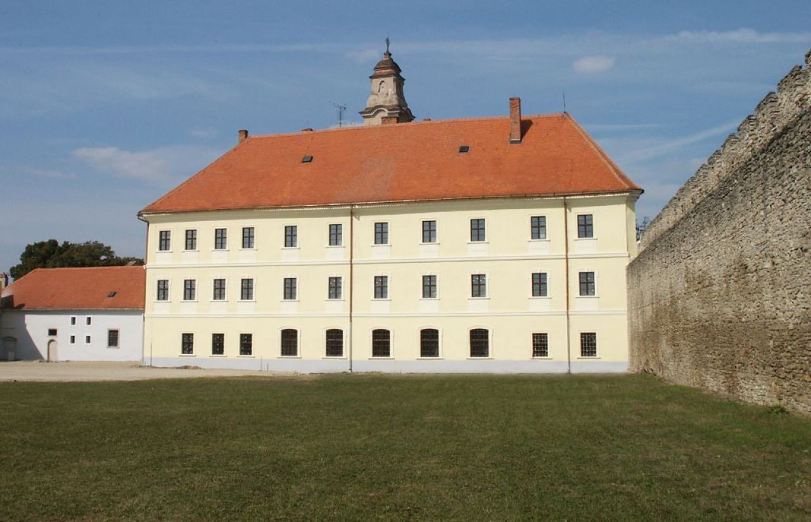
ŠTÁTNY ARCHÍV V TRNAVE pracovisko Archív Skalica

Slide 33
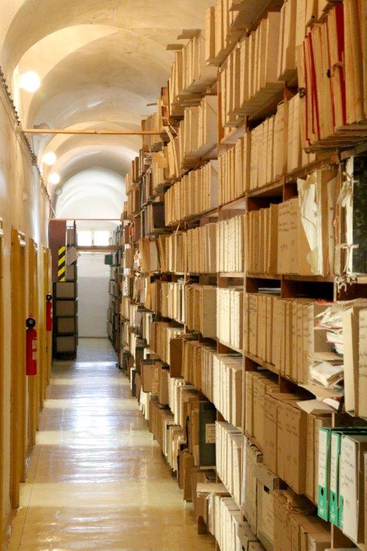
Archív Skalica
Vedúca pracoviska: Mgr. Helena Polakovičová
Adresa: Kráľovská 16, 909 01 Skalica
webová stránka: http://www.minv.sk/?pracovisko-skalica
tel.: +421-034-66 00 524-6
fax: +421-034-664 45 67

Slide 34
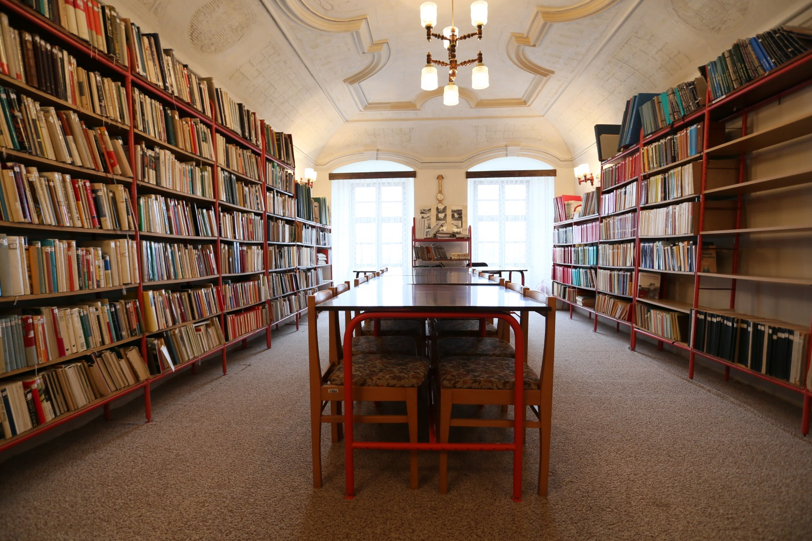
Archív Skalica
Štyria zamestnanci
635 archívnych fondov
Materiál od roku 1389 po súčasnosť

Slide 35
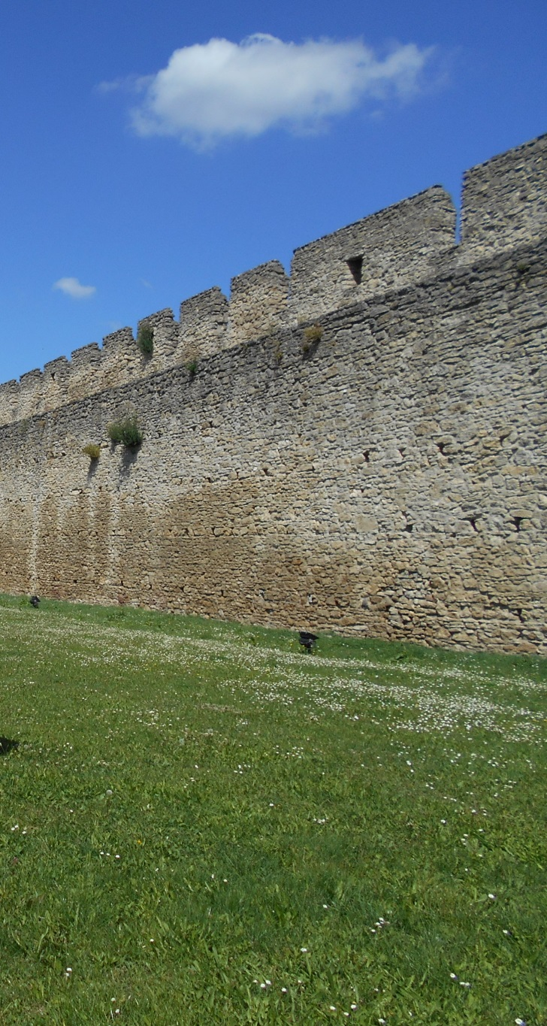
Slobodné kráľovské mesto Skalica
1217 – prvá písomná zmienka
1372 – privilégiá slobodného kráľovského mesta
Právo postaviť hradby
Vlastná samospráva a súdnictvo
Dokumenty uchovával richtár, neskôr boli uložené na radnici

Slide 36
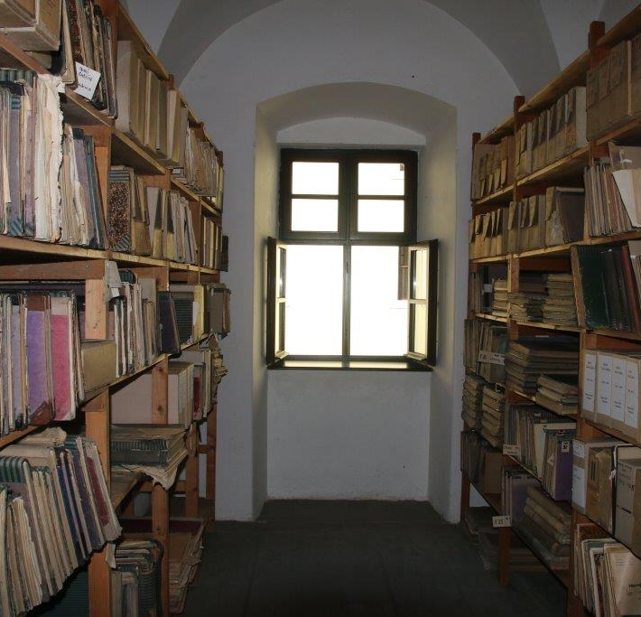
Dejiny archívu
1790 – prvá zmienka o mestskom archivárovi – formulár prísahy
pol. 19. stor. – archivár Štefan Škarnicel usporiadal listiny do roku 1720
1952 – Archív MNV - PhDr. Zora Viestová
1954 – Mestský archív v Skalici
Vládne nariadenie č. 29/1954 Zb.: Okresné archívy v Skalici, Senici a Myjave
1960 – Zlúčené do Štátneho okresného archívu v Senici – dokumenty ponechané
Umiestnený v budove ONV Skalica

Slide 37
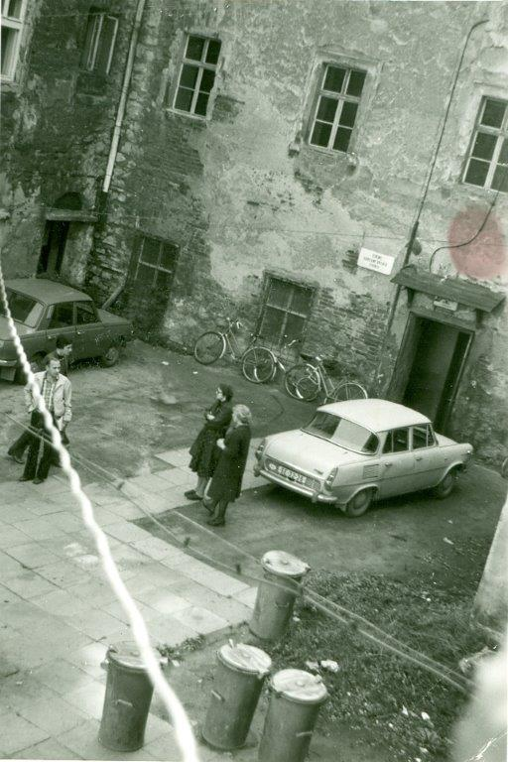
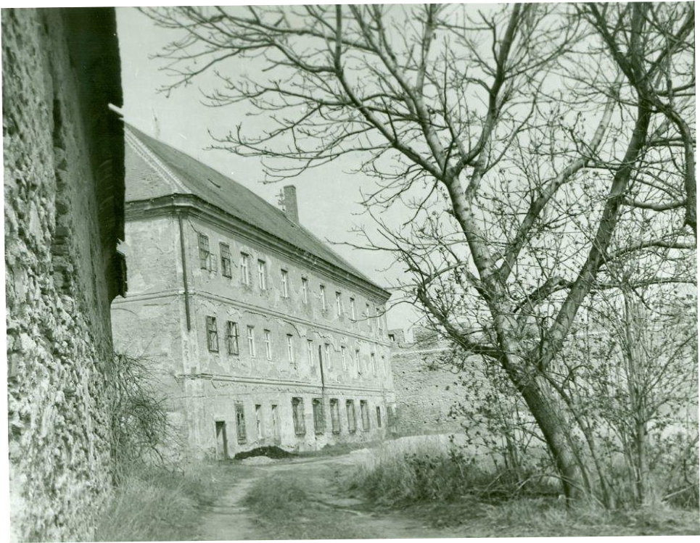
Dejiny archívu
1962 – 1963 – presun väčšiny materiálu do budovy Františkánskeho kláštora v Skalici
Zákon č. 149/1975 Zb. – Štátny okresný archív v Senici so sídlom v Skalici
Dokumenty z Myjavy, Senice a mestského archívu v Skalici ponechané v sídlach bývalých archívov
Budova Františkánskeho kláštora pred rekonštrukciou

Slide 38
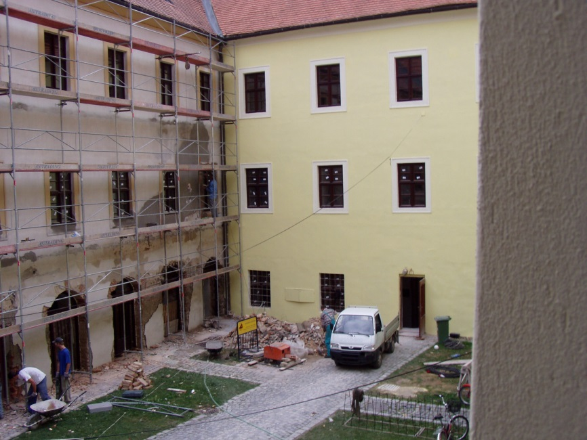
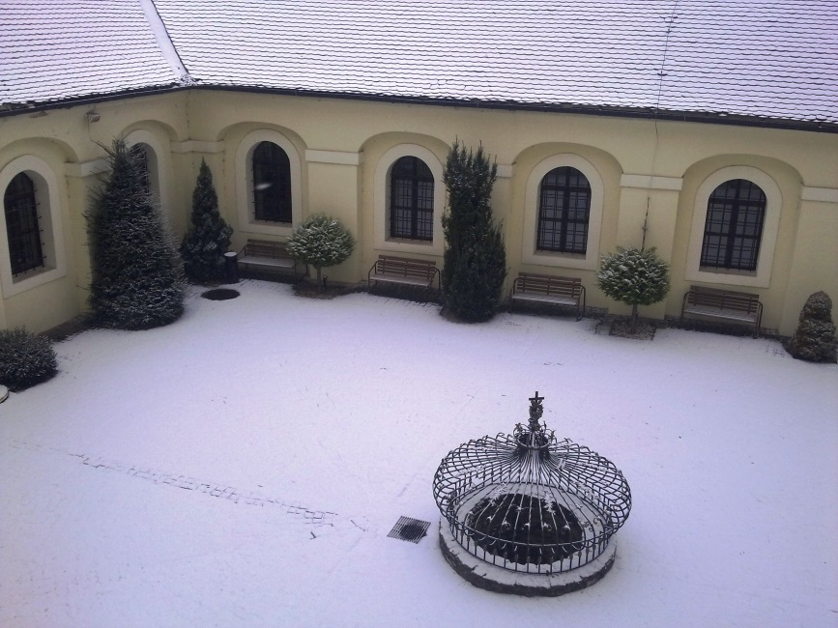
Dejiny archívu
1993 – 1996 – sústredenie fondov z detašovaných depozitov v Skalici
Zákon NR SR č. 395/2002 Z.z. – pobočka štátneho archívu v Bratislave
2005 – rekonštrukcia budovy kláštora – časť materiálu na Nádražnej ul. č. 33
Od 1.11.2015 – pobočka Štátneho archívu v Trnave
Pôsobnosť v okresoch Senica a Skalica

Slide 39
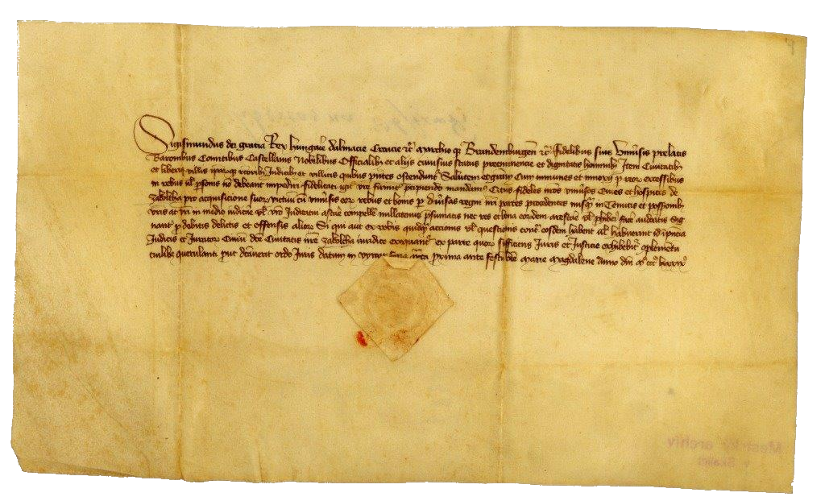
Najstarší dokument v archíve
Súdne privilégium kráľa Žigmunda Luxemburského (1389)
Skalických mešťanov smel súdiť len vlastný súd

Slide 40
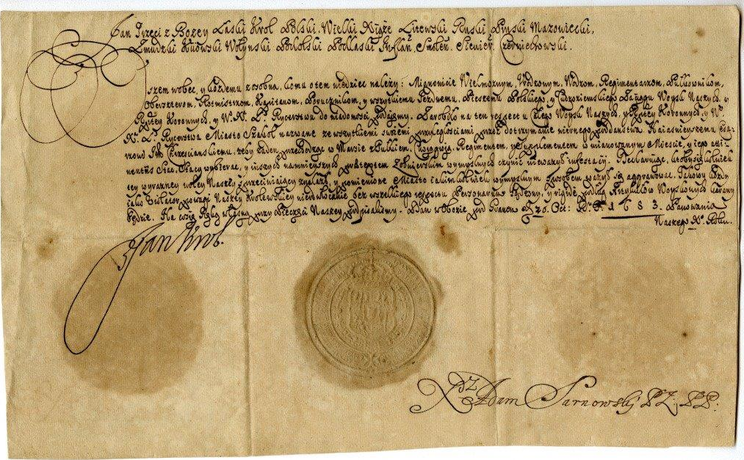
Ochranný list poľského kráľa Jána Sobieskeho (26.10.1683)

Slide 41
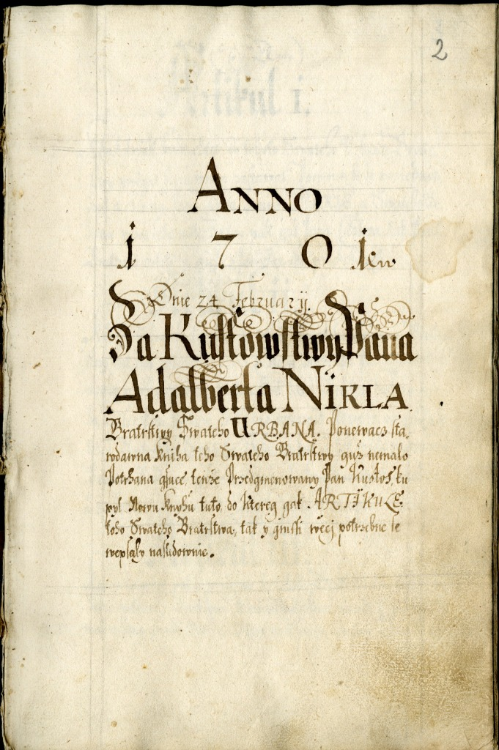
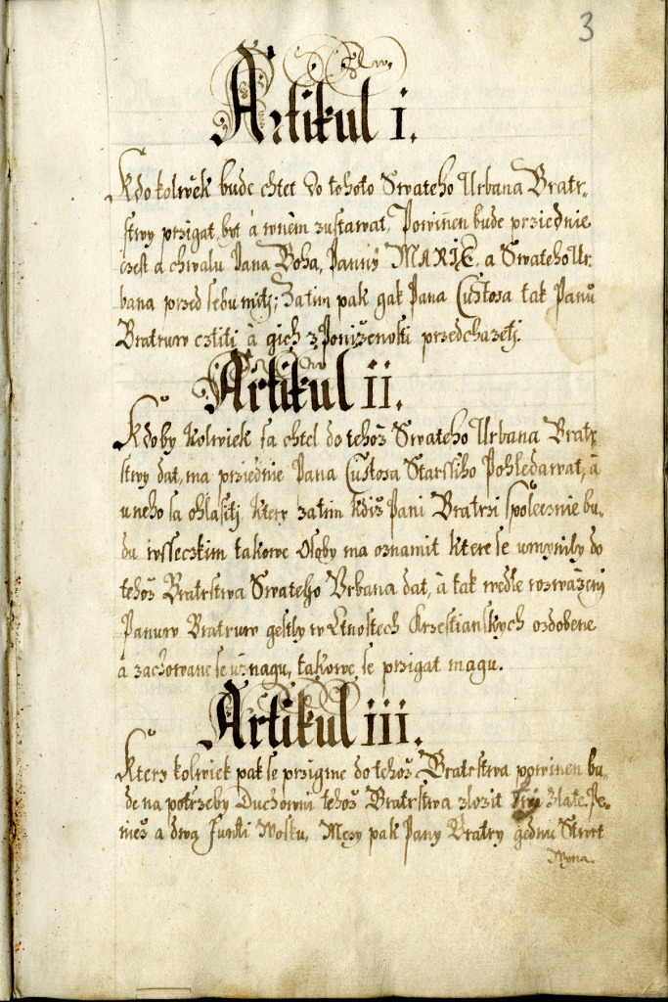
Artikuly spolku sv. Urbana (24.02.1701)

Slide 42
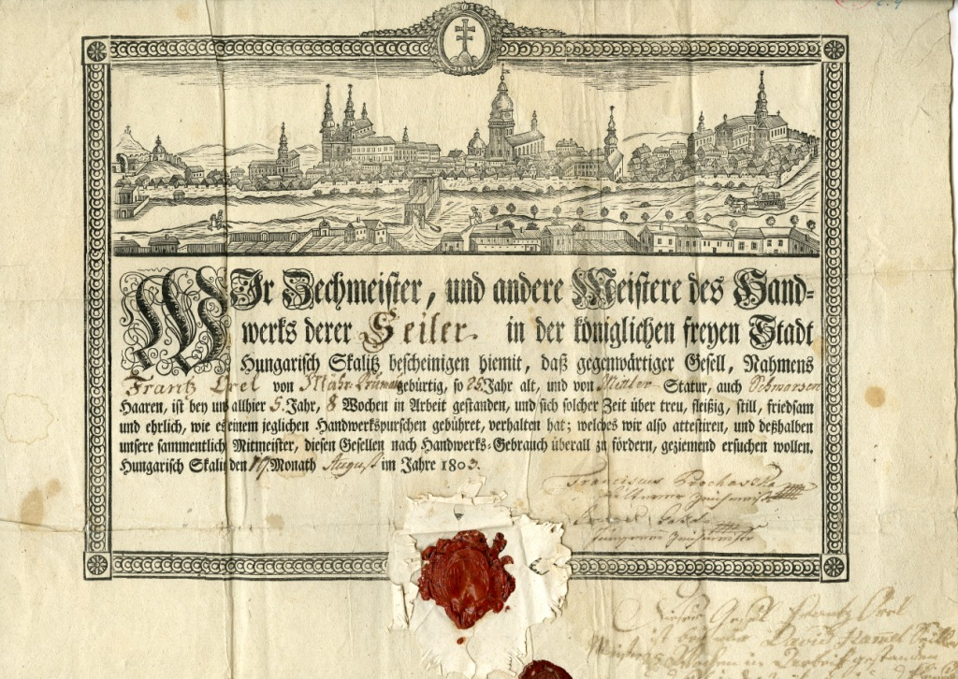
Vysvedčenie povrazníckeho cechu v Skalici (19.08.1803)

Slide 43
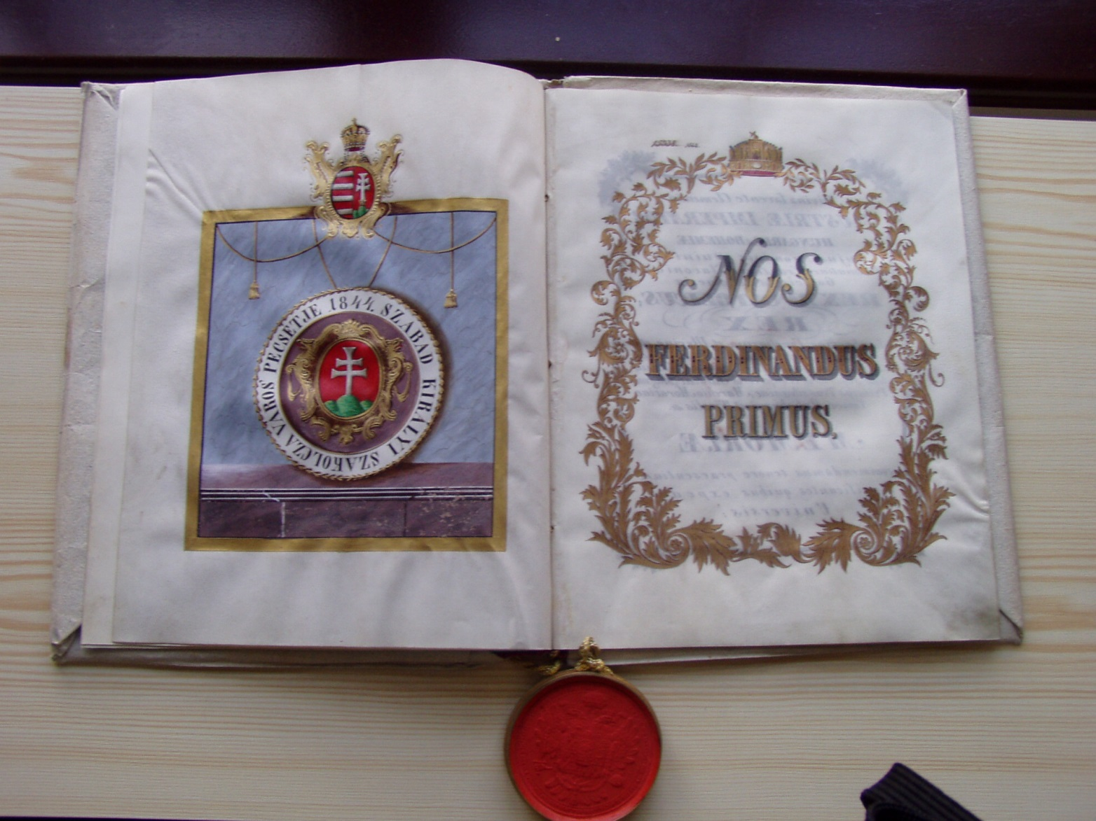
Privilégium používať maďarský nápis na mestskej pečati (1844)

Slide 44
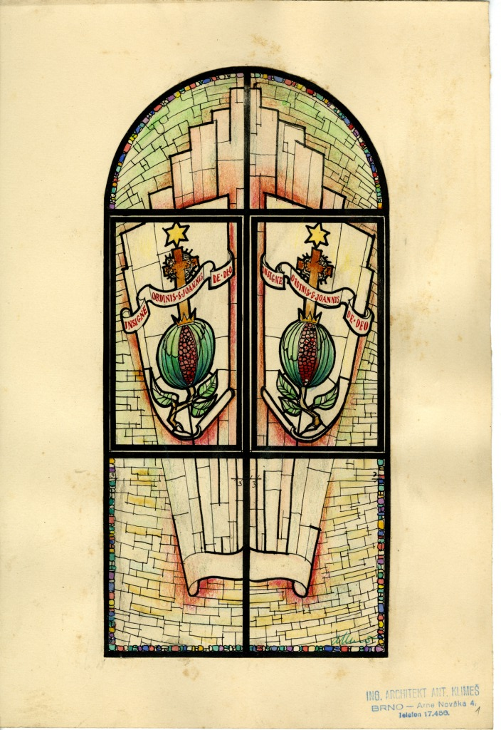
Návrh vitráže pre kostol Milosrdných bratov v Skalici

Slide 45
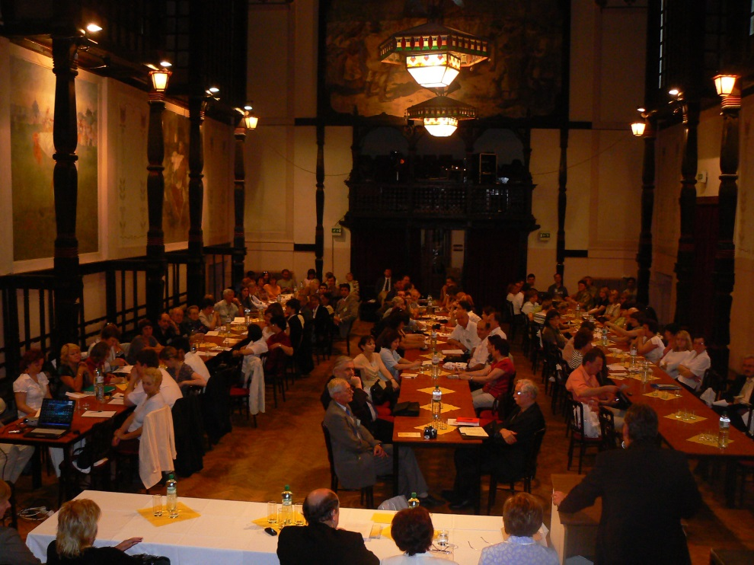
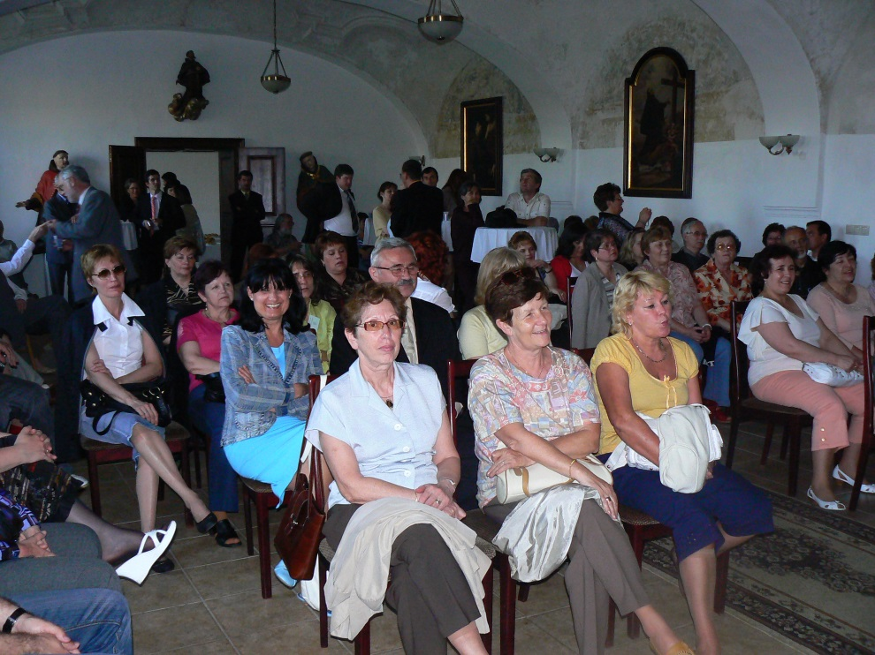
XII. archívne dni (27.5.-29.5.2008)
Sprístupňovanie kultúrneho dedičstva v archívoch - Aktuálne trendy spracovávania archívnych fondov

Slide 46
Československá dočasná vláda v Skalici
Výstava 6.11.2008

Slide 47
Spoločenský život v Skalici vo svetle dobových pozvánok a plagátov
Výstava 10.12.2010 – 31.1.2011

Slide 48
Noc v archíve (30.9.2012)

Slide 49
Hravá história (23.8.2016)

Slide 50
Ďakujem za pozornosť

